Slide 1

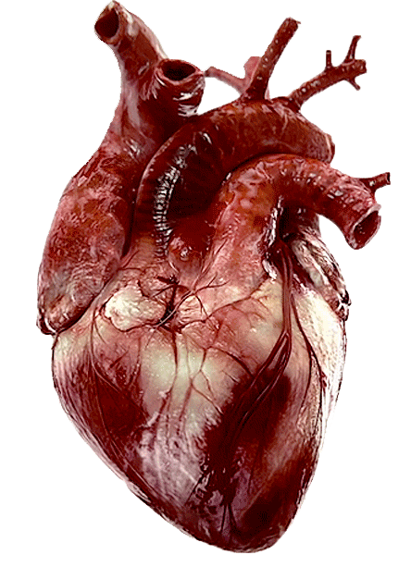
Fyziologie srdce
Přednáška z fyziologie 2023

Slide 2


Slide 3

Snídaně s fyziologií

Slide 4
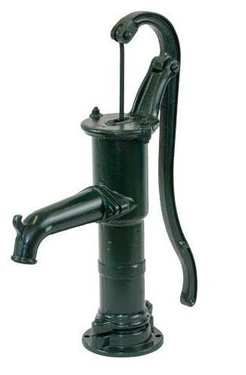
Funkce srdce
Srdce je pumpa :
  Funkcí srdce je přečerpávání (pumpování) krve do cévního systému. Rytmickou kontrakcí vytváří tlakový gradient, který je hnací silou pro tok krve cévami.
Srdeční aktivita
  Elektrická – srdeční buňky jsou schopné vytvářet akční potenciál a vést vzruch (EKG)
  Mechanická – pumpa, kontrakce srdečního svalu
  Bez elektrické aktivace nenastane mechanická kontrakce
Základní fáze srdečního cyklu:
  Systola (kontrakce)
  Diastola (relaxace)

Slide 5
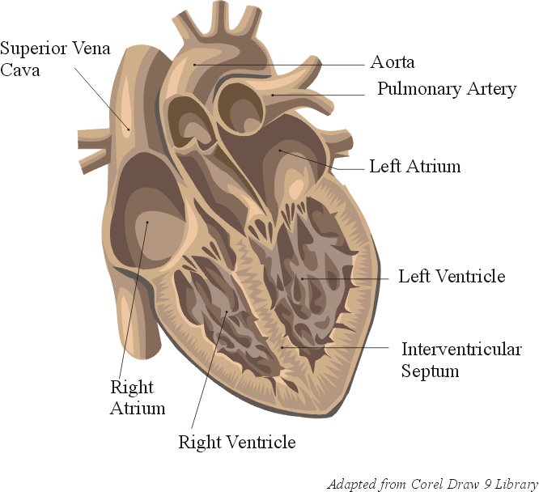
Morfologie – stavba srdce
Pravé a levé srdce jsou dvě sériově zapojené pumpy.
(duté žíly - pravé srdce – plíce – levé srdce – aorta - velký oběh – ….)
aorta
Horní dutá žíla
Pulmonální arterie
Pulmonální žíla
Levá síň
pravá síň
Levá komora
Mezikomorové septum
Dolní dutá žíla
Pravá komora
apex
http://www.fpnotebook.com/_media/CvAnatomyHeartApicalFourChamberView.gif

Slide 6
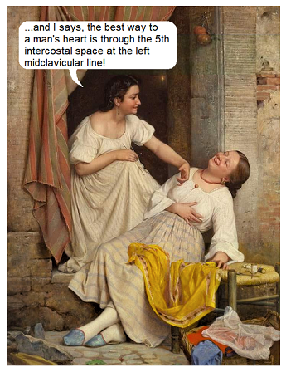
Umístění srdce…

Slide 7
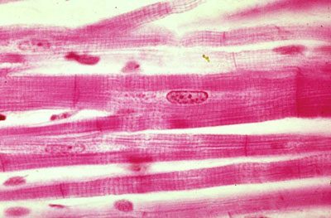
Histologie
Vlastnosti srdečních buněk: excitabilita, kontraktilita, vodivost, automatičnost, rytmičnost
  Buňky převodního systému (primárně tvorba a přednostní vedení vzruchu)
  Buňky pracovního myokardu síňového a komorového (kontrakce a vedení vzruchu)
  Další pojivové tkáně, vlákna (kolagenní, elastická), cévy,…
Myokard
  Příčně pruhovaný srdeční sval (aktin a myozin, mnoho mitochondrií, sarkoplazmatické retikulum s Ca2+)
  Interkalární disky - spojení svalových vláken
  Obsahuje nexy (gap junction) – kanály mezi buňkami umožňující průtok iontů - vedení vzruchu z buňky na buňku
  = funkční syncytium
  Důsledek: srdeční sval se stahuje najednou
Interkalární disk
http://medcell.med.yale.edu/histology/muscle_lab/images/quiz5.jpg

Slide 8
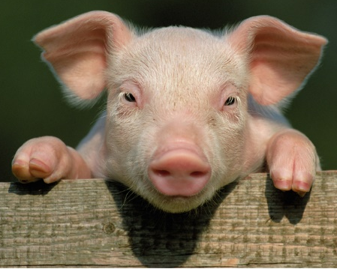
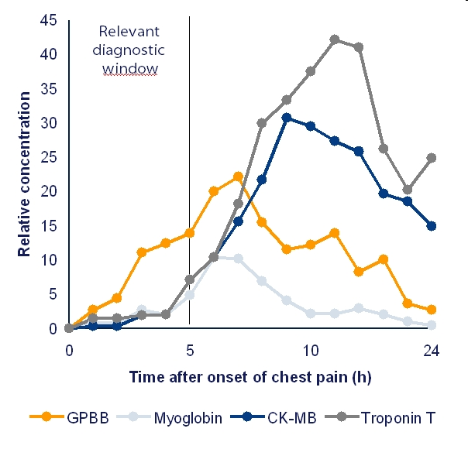
Metabolické nároky srdce a ischemie
Srdce je jako domácí prasátko, zpracuje, co je k dispozici
V klidu
  60 % volné mastné kyseliny, triglyceridy
  35 % sacharidy
  5% ketolátky
Srdce správně pracuje jen při dostatku O2
  fyziologicky jen oxidativní fosforylace – maximalizace tvorby ATP
  (vysoké množství mitochondrií)
Ischémie (např. při uzávěru koronárních tepen)
  nastupuje anaerobní glykolýza - patologické
  Stačí malá ischemie pro narušení metabolismu
  Ztráta kontraktilní funkce, arytmie, smrt buněk
  Uvolnění troponinu cTnT z cytoplazmy myocytů
  – marker infarktu myokardu

Slide 9
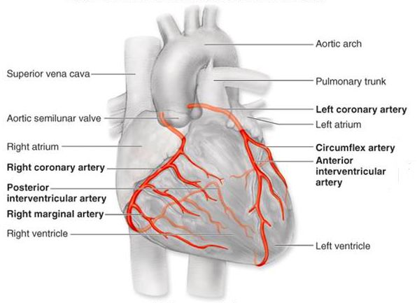
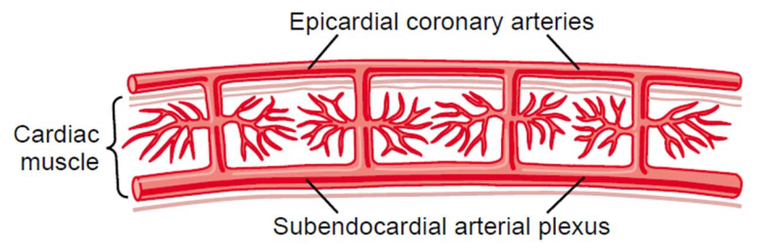
Koronární řečiště
aorta
Pravá koronární tepna
Levá koronární tepna
Průřez srdeční stěnou
Věnčité (koronární) tepny vystupují z aorty (za chlopní) a zásobují srdeční sval krví. Hustá kapilarizace – poměr počtu svalových vláken ku kapilárám je cca 1:1.
Žilní krev ústí z většiny do pravé síně.

Slide 10
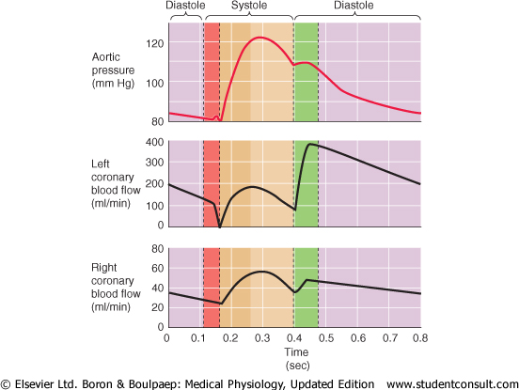
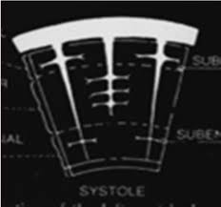
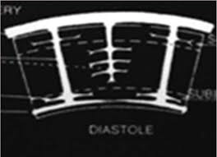
Koronární oběh
aortální tlak
Koronární tepny se plní v diastolické fázi srdečního cyklu, protože během systoly jsou cévy utlačeny kontrakcí svalu (platí nejvíc pro levou koronární tepnu)
hnací silou je tedy krevní tlak v aortě především na začátku diastoly
větší průtok je levou koronární tepnou
dobře vyvinutá metabolická autoregulace (dilatace cév při zvýšené zátěži srdce a zvýšené tvorbě metabolitů - přes oxid dusnatý - NO)
  ZZ: nitromint (sprej pod jazyk) uvolňuje NO, dilatuje koronární tepny a tím pomáhá zmírnit příznaky ischemické choroby srdeční
průtok krve levou koronární arterií
průtok krve pravou koronární arterií
Epikardiální tepny
Transmurální tepny
Méně výhodné perfúzní poměry pro
subendokardiální vrstvy
(k endokardu proteče méně krve)
Infarkty nejčastěji od subendokardu
Arterioly
Subendokardiální plexus
systola
diastola
http://www.kardio-cz.cz/data/clanek/699/dokumenty/27-patofyziologie-srdecni-ischemie.pdf

Slide 11
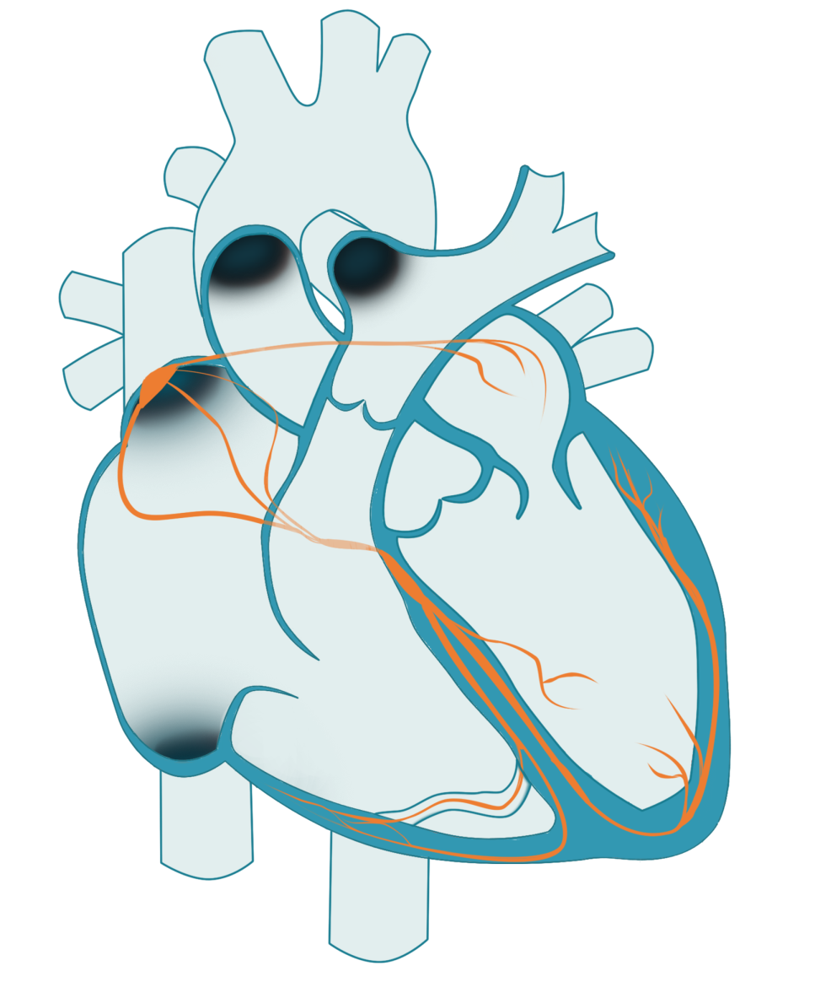
Převodní systém srdeční
Tvorba a přednostní vedení akčního potenciálu
Synchronizace a koordinace vedení vzruchu srdcem
Elektrickou aktivitu pozorujeme jako depolarizaci (zněna polarity buněk), a repolarizaci (návrat polarity do klidové)
Bez depolarizace není kontrakce
Sinoatriální uzel (SA)
Hisův svazek
Preferenční síňové dráhy
Tawarova raménka
Purkyňova vlákna
Atrioventrikulární uzel (AV)

Slide 12
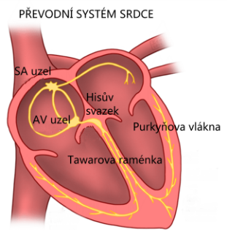
Převodní systém srdeční
Umí rytmicky vytvářet vzruchy. Nejrychleji vzruch tvoří SA uzel – primární pacemaker
Síně jsou od komor oddělené nevodivou vazivovou přepážkou
Části převodního systému
  Sinoatriální uzel (SA) – vlastní frekvence 100 bpm (u denervovaného srdce, ale většinou je pod tlumivým vlivem parasympatiku →75 bpm v klidu)
  Preferenční internodální síňové spoje – rychlost vedení vzruchu 0,8 – 1 m/s
  Atrioventrikulární uzel (AV) – jediný vodivý spoj mezi síněmi a komorami,
  junkční rytmus 40 – 50/min, zpomalení rychlost vedení 0,05 m/s
  Poskytují síním čas se stáhnout ještě před kontrakcí komor
  Hisův svazek – rychlost vedení 1 – 1,5 m/s
  Tawarova raménka – rychlost vedení 1 – 1,5 m/s
  Purkyňova vlákna – rychlost vedení 3 – 3,5 m/s
Komorový rytmus
20 – 40/min

Slide 13
Převodní systém srdeční
Rytmus srdce se nazývá podle pacemakeru, který ho udává
  Sinusový rytmus – vzruch začíná v SA uzlu (v klidu 60 – 90/min)
  Junkční rytmus – vzruch se tvoří v AV uzlu (40-55/min)
  Komorový rytmus – vzruch se tvoří v komorových strukturách (20 – 40/min)
Samotný pracovní myokard umí vést vzruch (pomaleji v porovnaní s převodním systémem), ale netvoří ho
Aktivace komorového myokardu – z vnitřní strany stěny srdce k vnější
Repolarizace komorového myokardu – opačným směrem

Slide 14
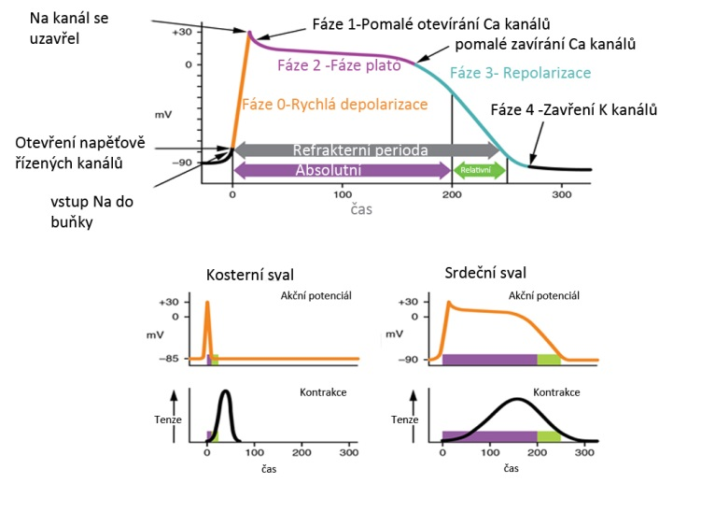
Akční napětí – pracovní myokard
Klidové napětí
záporné napětí na membráně (cca – 90 mV)
Jedině v tomto období je možné vyvolat depolarizaci
Akční napětí (akční potenciál - AP)
V průběhu AP nelze vyvolat další depolarizaci, buňka je v refrakterní fázi, čímž brání vzniku tetanického stahu
Má několik fází
  Depolarizace (podobná jako u kosterního svalu)
  Fáze plató – její hlavní funkcí je prodloužení refrakterity buňky (absolutní refrakterita, nelze vyvolat další AP –
  ochrana před tetanickým stahem, který by neumožnil plnění komor krví a srdce by se prakticky zastavilo)
  Repolarizace – relativní refrakterita (zranitelná fáze, další příchozí AP může vyvolat následnou depolarizaci, která je však patologická – vznik arytmií)
    Pro ZZ: amiodaron zpomaluje K proud, prodlužuje refrakterní fázi, zpomaluje vedení vzruchu – silné antiarytmikum

Slide 15
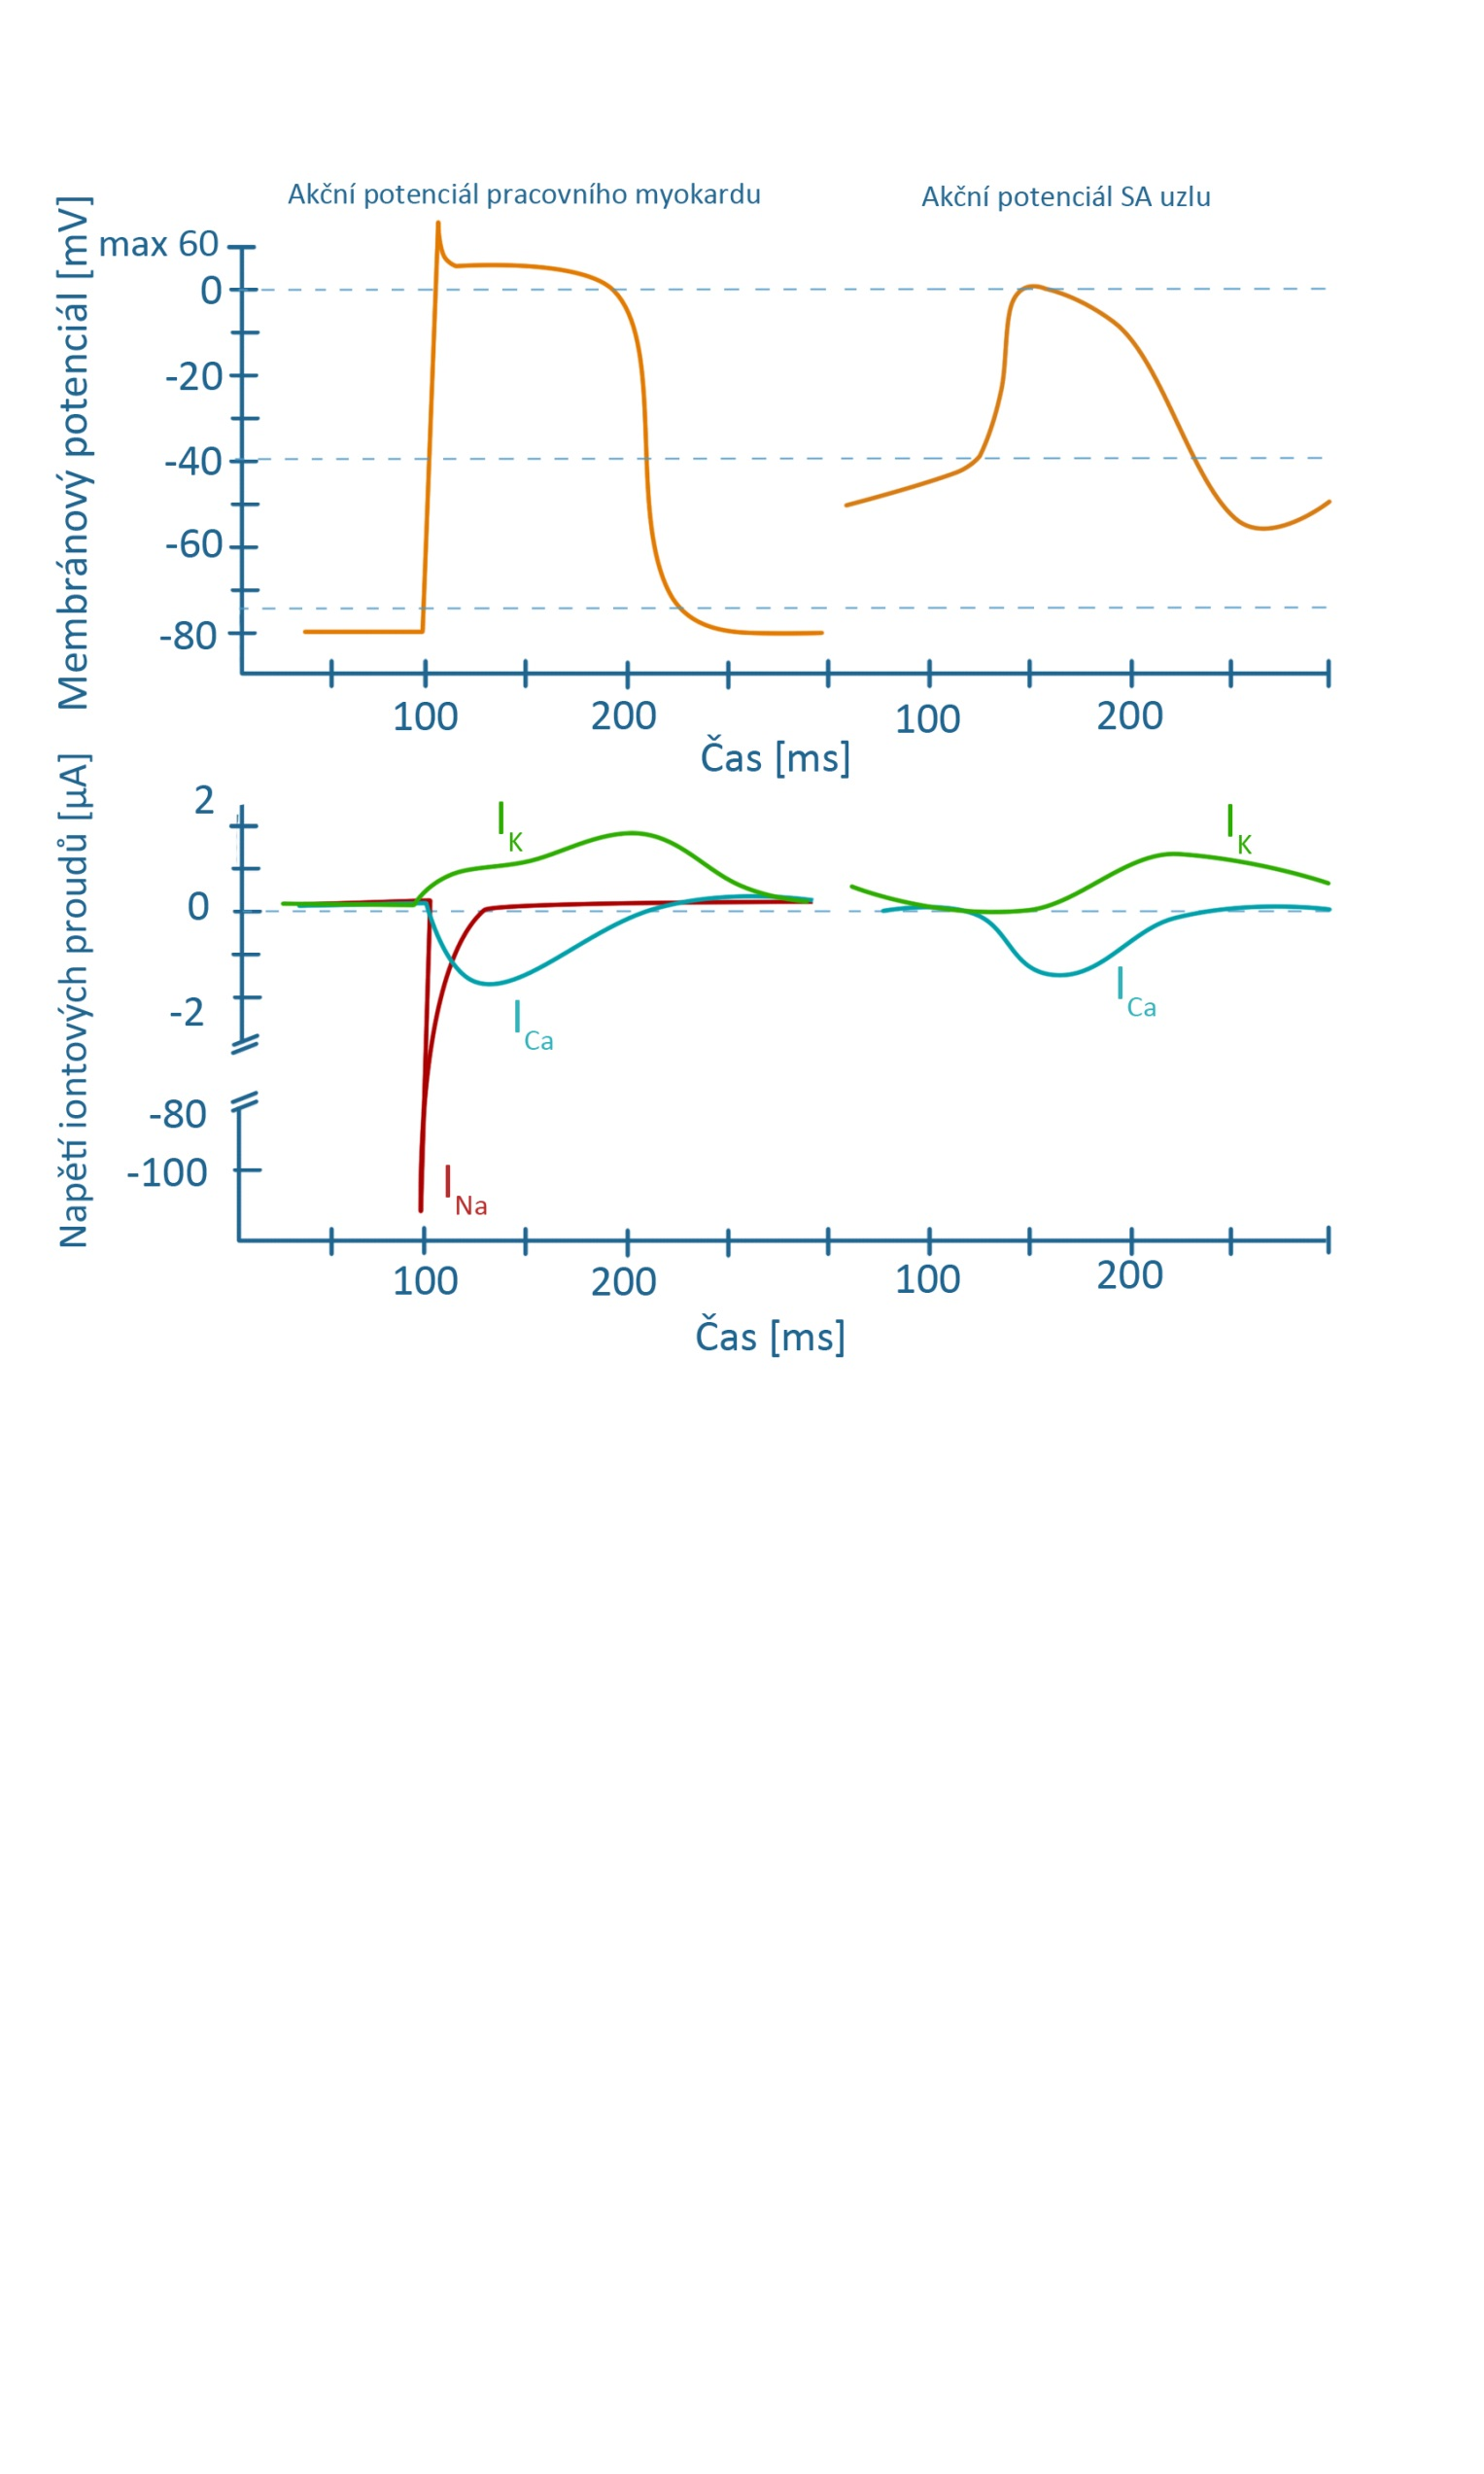
Akční napětí – pracovní myokard
Akční napětí (AP)
  Depolarizace – vstup Na+ do buňky (Na je depolarizačním iontem) rychlý)
  Fáze plató – vstup Ca2+ do buňky a výstup K+ z buňky,
  Ca vstupující do buňky spolu s Ca ze sarkoplazmat. retikula umožňují kontrakci
  Repolarizace – výstup K z buňky
  Na/K–ATP-áza vyhazuje Na z buňky výměnou za K. Ca je z cytoplazmy vyklízeno do extracelulárního prostoru a do sarkoplazmatického retikula. Odklizení Ca z cytoplazmy vede k relaxaci svalu.
Pozn: Ionty vstupují a vystupují kanálem pasivně po elektrochemickém gradientu. Pumpování iontů z buňky je aktivní děj za spotřeby ATP, obvykle proti gradientu.
Proč se hodí mít ponětí o kanálech: genetická poškození iontových kanálů (hlavně draslíkových kanálů) nebo jejich ovlivnění farmaky/drogami zvyšuje sklony k arytmiím, jež můžou vést ke smrti (i v nízkém věku).
+20
plató
depolarizace
repolarizace
výstup
vstup

Slide 16

Akční napětí – pacemakerová buňka (SA uzel)
Nemá stabilní klidový potenciál (prepotenciál)
  dochází k pomalé depolarizaci způsobené pomalým vstupem Ca2+ a Na+ do buňky pomalými kanály
  podstata srdeční automacie (spontánní rytmická tvorba vzruchu – určuje srdeční frekvenci) – frekvence vzruchů není řízená, pouze ovlivňovaná ANS
    Sympatikus urychluje spontánní depolarizaci (podstata zvýšení srdeční frekvence) – adrenalin, noradrenalin
    Parasympatikus (n. vagus) zpomaluje spontánní depolarizaci (podstata zpomalení srdeční frekvence) - Ach
Akční napětí (AP)
  k vlastní rychlé depolarizaci (AP) dochází, když napětí překročí práh (- 40 mV)
  Depolarizace – vstup Ca2+ do buňky (vápník je depolarizačním iontem, je pomalejší)
  Repolarizace – výstup K z buňky
Prepotenciál umožňuje rytmické vznikání akčních napětí v SA uzlu – primární pacemaker
Podobný tvar AP má buňka AV uzlu, jen je pomalejší prepotenciál
+20
nestabilní kl. pot.
depolarizace
repolarizace
práh
výstup
vstup

Slide 17

Srovnání AP pracovní a pacemakerové buňky

Slide 18
Pracovní myokard: krátká elektro-mechanická latence - kontrakce začíná téměř okamžitě po depolarizaci
Kontrakce se ukončuje ještě v rámci AP – brání tetanickému stahu
Akční napětí (AP): cca 250 ms
Příčně pruhovaný srdeční sval
Kontrakce svalu: cca 250 ms
Elektromechanická latence (EML): do 10 ms
Dlouhá refrakterní doba
Délka AP a kontrakce závisí na srdeční frekvenci
EML
Příčně pruhovaný kosterní sval
AP: 5 ms
EML: do 10 ms
Délka elektromechanické latence a délka kontrakce závisí na typu kosterního svalu
(typ S nebo F)
Trvání kontrakce: průměrně cca 20 ms
(8 - 100 ms dle typu vláken)
Čas od počátku AP (ms)
0
100
200
300
400

Slide 19
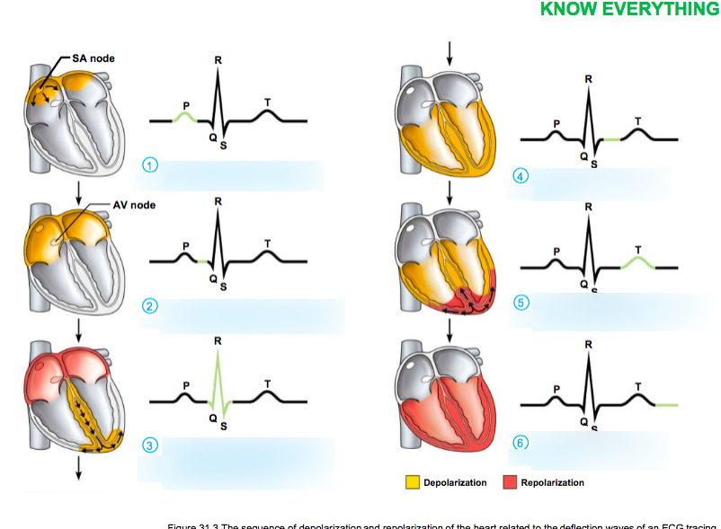
Elektrokardiografie
Trochu od konce….
Nejdříve si ukážeme křivku EKG…
…..a pak jak vzniká
depolarizace komor - QRS
R
repolarizace komor
depolarizace síní
T
P
Q
S

Slide 20
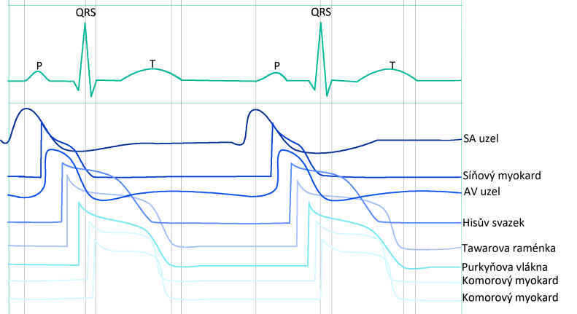
Gradient akčního potenciálu

Slide 21
Srdeční cyklus
Střídání systoly (kontrakce) a diastoly (relaxace)
depolarizace síní → systola síní – krev je dopumpována do stále relaxovaných komor
depolarizace komor → systola komor (síně se zatím relaxují) :
  izovolumická kontrakce – stoupá tlak v komorách, ale krev ještě není vypuzována do aorty/plicnice
    začíná zavřením síňokomorových chlopní (tlak v komoře převýší tlak v síni a zaklapne chlopně)
    končí otevřením aortální/pulmonální chlopně (když tlak v komorách převýší tlak v aortální a pulmonální tepně - otvírací tlak (=diastolický tlak v aortě/plicnici)
  ejekční fáze – krev je vypuzována do tepen (tlak v komorách větší než v aortě/plicnici)
    Začíná otevřením aortální/pulmonální chlopně a končí jejich uzavřením
repolarizace komor a diastola komor (není zde přímo kauzální vztah mezi repolarizací a diastolou):
  izovolumická relaxace – klesá tlak v komorách (je menší než v aortě/plicnici),
  ale komory se ještě neplní (tlak v komorách je stále větší než v síních)
    Začíná uzavřením aortální/pulmonální chlopně a končí otevřením síňokomorových chlopní (když komorový tlak klesne pod síňový)
  fáze plnění – otevírají se síňokomorové chlopně a krev teče po tlakovém gradientu ze síní do komor
    Na začátku je fáze rychlého plnění komor
    Ke konci fáze plnění komor je depolarizace a systola síní → doplnění komor krví… začíná další srdeční cyklus
Chlopně jsou jednosměrné „ventilky“
Otevřené, když je směr toku krve: síně → komory → aorta/plicnice
Uzavírají se, když je tlakový gradient „protisměrný“
Chlopně otevřené: tlak v komorách < síních, tlak v aortě/plicnici < komorách
Chlopně uzavřené: tlak v komorách > síních, tlak v aortě/plicnici > komorách

Slide 22
Srdeční cyklus: P-V diagram (levá komora)
tlak (mmHg)
STK (maximální tlak v komoře i aortě)
120
TK
v aortě
uzavření aortální chlopně (dvojcípá je uzavřená)
fáze
ejekční
systoly
100
DTK - otevření aortální chlopně (dvojcípá je uzavřená)
80
plocha = práce vykonaná srdcem
Izovolumická relaxace
Izovolumická kontrakce
uzavření dvojcípé chlopně (aortální je zavřená)
otevření dvojcípé chlopně (aortální je zavřená)
12
plnící fáze diastoly
objem (ml)
50
systolický objem
(70 ml)
120
End-systolický objem
End-diastolický objem

Slide 23
Srdeční cyklus: P-V diagram (levá komora)
tlak (mmHg)
STK (maximální tlak v komoře i aortě)
STK – systolický krevní tlak
  nejvyšší tlak krve v daném místě během srdečního/tepového cyklu
  v komoře i aortě 115 mmHg
DTK – diastolický krevní tlak
  nejnižší tlak krve v daném místě během srdečního/tepového cyklu
  V aortě 80 mmHg
  V komoře <12 mmHg
  (méně než v síni)
120
TK
v aortě
P_{S}<P_{A}<P_{K}
uzavření aortální chlopně (dvojcípá je uzavřená)
fáze
ejekční
systoly
100
DTK - otevření aortální chlopně (dvojcípá je uzavřená)
80
plocha = práce vykonaná srdcem
Izovolumická relaxace
P_{S}<P_{K}<P_{A}
Izovolumická kontrakce
P_{S}<P_{K}<P_{A}
uzavření dvojcípé chlopně (aortální je zavřená)
otevření dvojcípé chlopně (aortální je zavřená)
P_{K}<P_{S}<P_{A}
12
plnící fáze diastoly
objem (ml)
50
120
P_{S}: tlak v síni, P_{A}: tlak v aortě, P_{K}: tlak v komoře
Tok krve pouze síně → komora → aorta

Slide 24
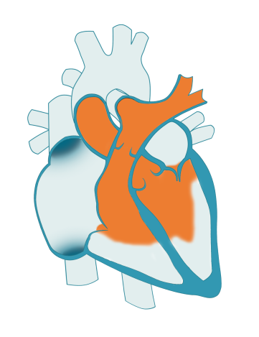
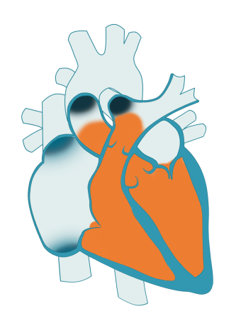
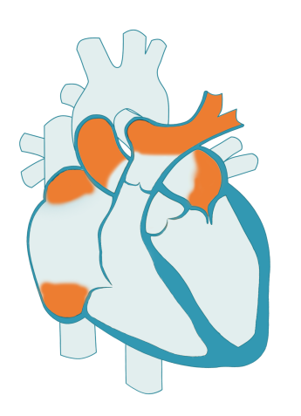
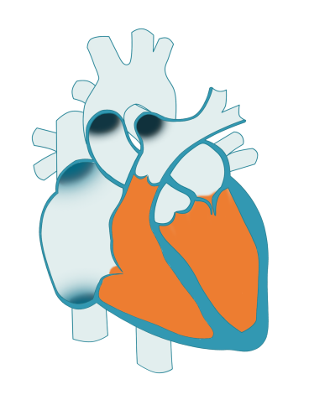
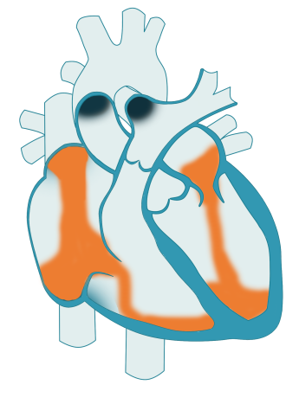
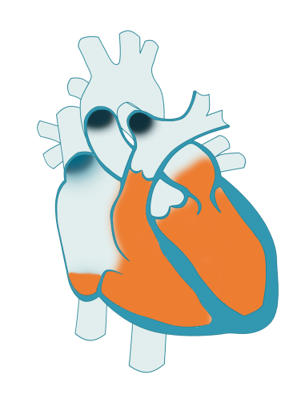
fáze
ejekční
systoly
Izovolumická relaxace
Izovolumická kontrakce
plnící fáze diastoly

Slide 25
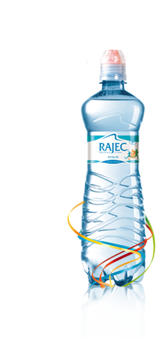
Izovolumická kontrakce

Slide 26
Srdeční cyklus P-V diagram (pravá komora)
tlak (mmHg)
120
Pravá komora přečerpává stejné objemy, ale pumpuje krev proti menšímu krevnímu tlaku (stačí menší systolický tlak)
→ pravá komora vykonává menší práci (spotřebovává méně energie)
100
80
plocha = práce vykonaná srdcem
12
objem (ml)
50
120

Slide 27
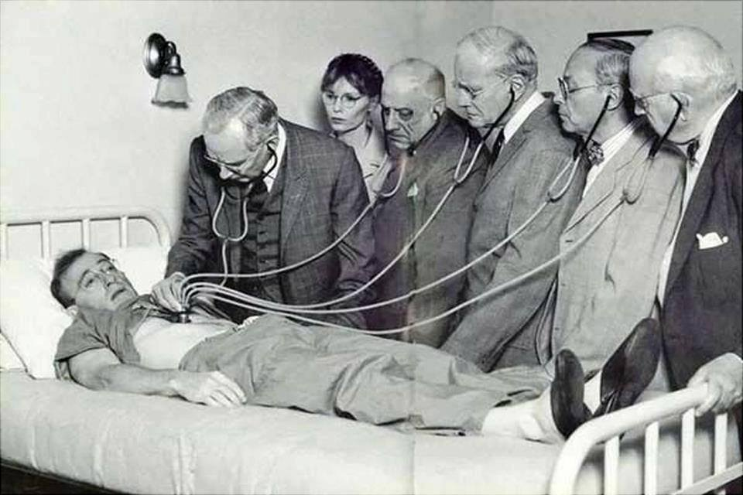
Fonokardiografie

Slide 28
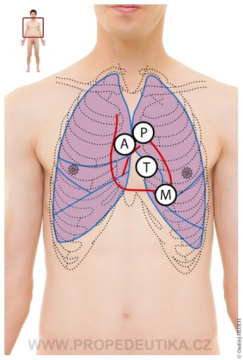
Fonokardiografie – srdeční ozvy
Lup-dub…. Lup-dub… Lup-dub… Lup (ozva I) - dub (ozva II)…
Ozva I: uzavření chlopní síňokomorových chlopní (trojcípé T, dvojcípé M) – začátek systoly
  Ukončuje plnící fázi diastoly a začíná izovolumickou kontrakci
Ozva II: uzavření aortální (A) a pulmonální (P) chlopně
začátek diastoly
  Ukončuje ejekční fázi systoly a začíná izovolumickou relaxaci
Ozva III: slabší, méně slyšitelná, fyziologická jen u dětí a sportovců, jinak patologická
  Začátek rychlého plnění komor v diastole
Ozva IV: slabá, patologická
  Způsobená systolou síní
http://new.propedeutika.cz/?p=225
I
II
III
IV
fonokardiogram
systola
diastola
diastola

Slide 29
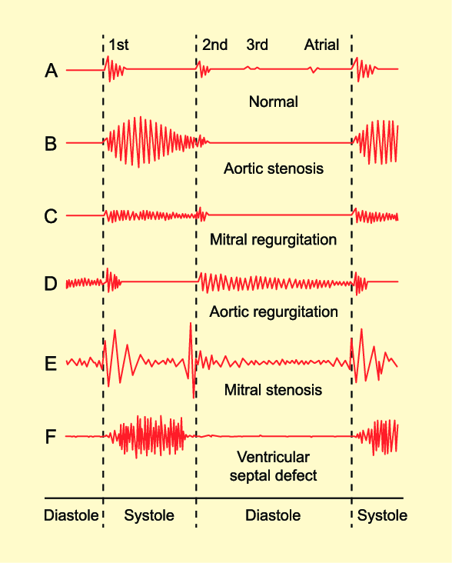
Fonokardiografie - šelesty
Šelesty (patologické zvukové fenomény)
  rozdělujeme systolické a diastolické podle umístění
Šelesty z poruchy chlopní – vzniká turbulentní proudění krve, které je slyšet
  nedomykavost (insuficience) – šelest je v době, kdy by měla být chlopeň uzavřená (způsobená zpětných vtokem krve - regurgitace)
  zúžení (stenóza) – šelest je v době, kdy by měla být chlopeň otevřená (zvuk je způsoben turbulentním prouděním krve při průchodu zúženým odporem)

Slide 30

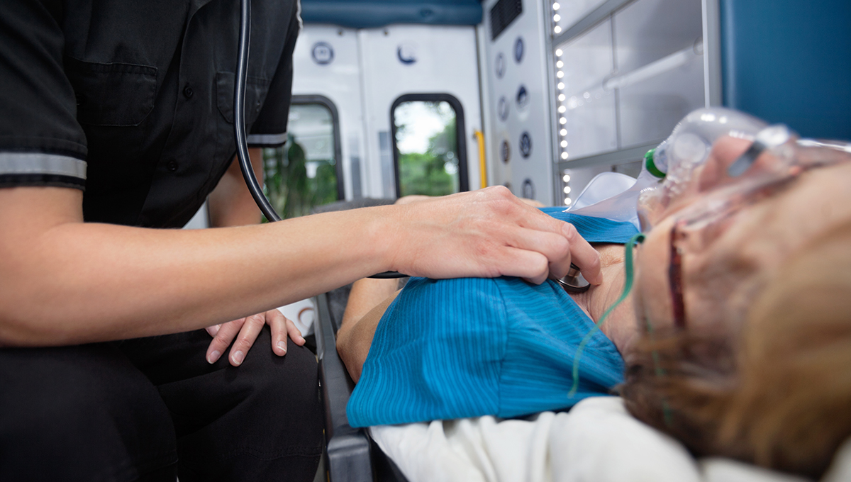
Teorie vs. realita
Hučící klimatizace, houkání sanitky, mluvící kolega a do toho přistává vrtulník
Ticho a klid kardiologické ambulance a zkušený kardiolog
Slyším mitrální regurgitaci II. stupně
Slyším… počkejte… ano, myslím, že pacient má srdce
https://www.micromd.com/emr/cardiology/
https://www.tctmd.com/news/hs-troponins-and-chest-pain-guidelines-experts-call-clarification

Slide 31
Polykardiografie
QRS
T
EKG
P
EML
II
II
III
IV
fonokardiogram
systola
STK
STK
IVK
Dikrotická incisura
PEP
tlak v aortě
DTK
LVET
DTK
0
0.4
0.8 s

Slide 32
QRS – depolarizace komor
T – repolarizace komor
P – depolarizace síní
EKG
2. ozva – uzavření aortální a pulmonální chlopně
1. ozva – uzavření síňokomorových chlopní
fonokardiogram
Krevní tlak (mmHg)
dikrotická incisura - uzavření aortální a pulmonální chlopně
systolický tlak
115
systolický tlak
100
tlak v aortě
diastolický tlak v aortě
80
uzavření síňokomorových chlopní, diastolický tlak v aortě
tlak v levé komoře
Kontrakce síní
diastolický tlak v komoře
5
tlak v levé síni
0
0.4
0.8 s
PF – plnící fáze komory
IVK – izovolumická kontrakce
EF – ejekční fáze
IVR – izovolumická relaxace
diastola
systola
diastola
PF
IVK
EF
IVR
PF

Slide 33

Polykardiografie
Kompletní polykardiografie pro kontext

Slide 34
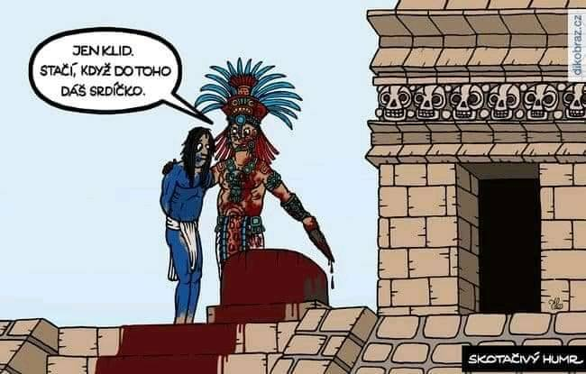
Zkouška z fyziologie?

Slide 35
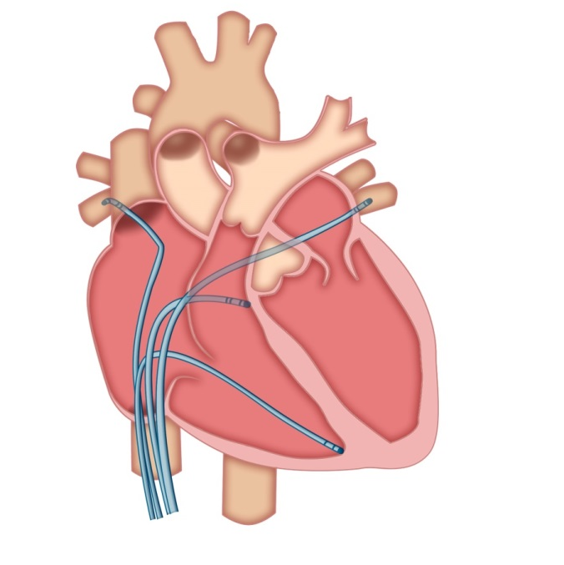
Tlaky v komorách, síních, aortě/plicnici
 | Systolický tlak [mmHg] | Konečný diastolický tlak [mmHg] | Střední tlak [mmHg]
Pravá síň | -- | -- | 3
Pravá komora | 25 | <3 | --
Plicnice | 25 | 10 | 18
V zaklínění | -- | -- | 10
Levá síň | -- | -- | 10
Levá komora | 115 | <10 | --
aorta | 115 | 80 | 100
Krevní tlak v zaklínění
katetr měřící TK vstupuje dutou žílou→pravou síní → komorou do plicnice a dále do plicních tepen až do místa, kde se zaklíní
odhad krevního tlaku v levé síni
Plnění komor
Diastolický tlak v komoře musí být vždy o něco nižší než v síni, jinak se komora nemůže plnit (krev teče po tlakovém gradientu)
Pravé srdce
Nízkotlaký systém
Tenčí stěna komory
Tlak v plicnici 25/18 mmHg
Menší práce komor – pumpují krev proti nízkému tlaku v plicích
Levé srdce
Vysokotlaký systém
Silná stěna komory
Tlak v aortě 115/80 mmHg
Větší práce komor – pumpuje krev proti vysokému tlaku systémového oběhu
Objem krve přečerpaný pravým a levým srdcem je stejný! (skoro)

Slide 36
Objemy přečerpané srdcem
Srdeční výdej (CO: cardiac output, minutový výdej): cca 5 l/min
= SV*HR (HR: heart rate, srdeční frekvence)
  objem krve, který proteče srdcem za minutu
Systolický objem (SV: stroke volume, tepový objem): cca 70 ml
  objem krve vypuzený srdcem během jednoho srdečního cyklu
Srdeční index (CI – cardiac index):
  minutový objem vztažený na jednotku plochy povrchu těla, standardizovaný
 | vleže | Ve stoje
Srdeční výdej (l/min) klid | 4 – 8 | 4 – 6
Srdeční index (l/min/m²) klid | 3 – 5 | 2 – 3
Systolický objem (ml) | 80 – 160 | 40 – 70
Minutový objem (l/min) při maximální zátěži | 15 – 21 | 16 – 18
Srdeční index (l/min/m²) při maximální zátěži | 7 – 11 | 10 – 12
Tepový objem (ml) při maximální zátěži | 110 – 120 | 90 – 120

Slide 37
Srdeční rezerva
HR
max
Chronotropní rezerva = HR max/HR klid (3 -5)
  Netrenovaný: klid 80/min, max 180/min
  Trenovaný: klid 44/min, max 180 /min
Rezerva systolického objemu = SV max/ SV klid (1,5)
  Netrénovaný: klid 70 ml, max 100 ml
  Trénovaný: klid 140 ml, max 190 ml
Srdeční rezerva = srdeční výdej max/srdeční výdej klid
  Netrénovaný (3): klid 5,6 l/min, max 18 l/min
  Trénovaný (6): klid 5,6 l/min, max 35 l/min
Koronární rezerva: 3,5
klid
SV
CO

Slide 38
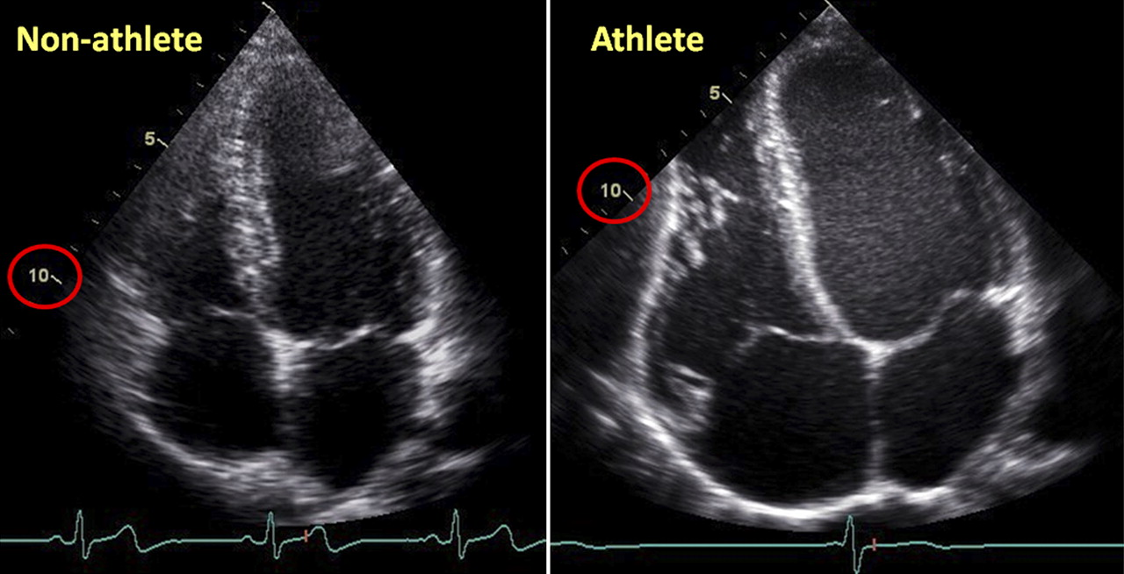
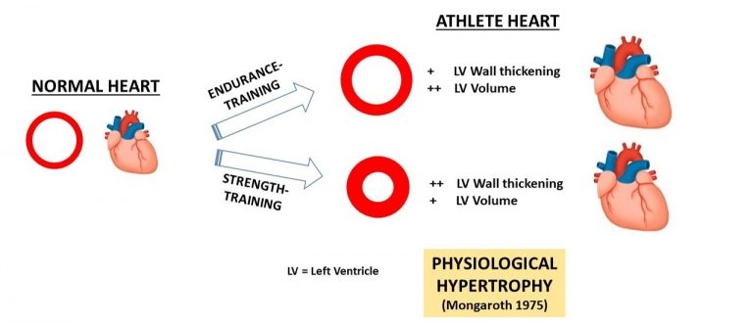
Atletické srdce – zátěžová adaptace
Pravidelným vytrvalostním tréninkem zvětšení objemu komor a síly stěn

Slide 39
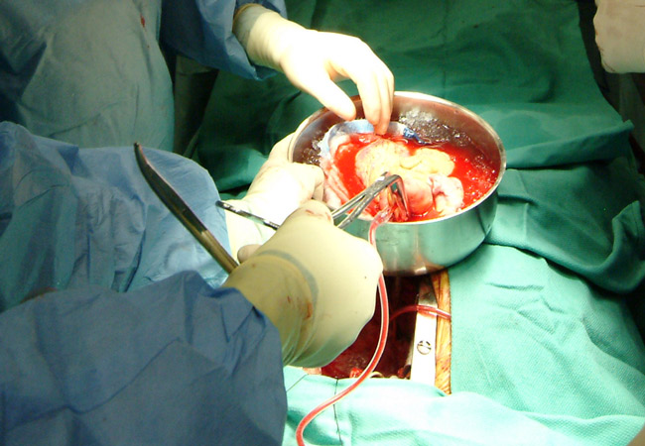

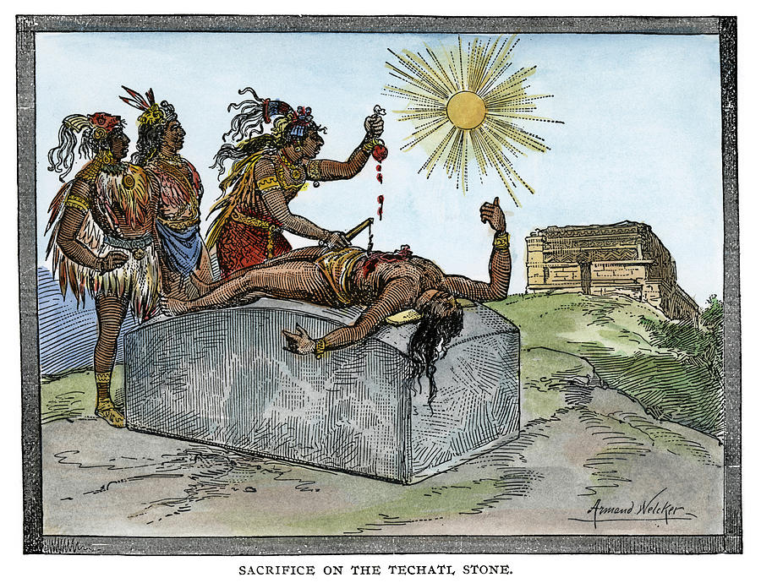
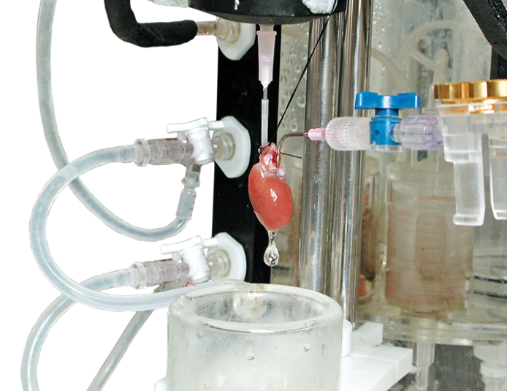
Regulace srdeční aktivity
Srdce pracuje automaticky, jeho činnost je pouze regulována (proto i transplantované srdce pracuje samo bez nervové inervace)
Transplantace srdce
Ještě teplé bijící srdce v rukou aztéckého kněze….
Langendorf – studie na živém srdci

Slide 40
Regulace srdeční aktivity
Srdce pracuje automaticky, jeho činnost je pouze regulována
(proto i transplantované srdce pracuje samo bez nervové inervace)
Systolická funkce – schopnost se stáhnout
Diastolická funkce – schopnost relaxovat – bez dostatečné relaxace srdce se komory dostatečně nenaplní krví a nemají tedy co vypudit
Ovlivnění srdeční aktivity
  Chronotropie – schopnost zvýšit srdeční frekvenci (systolická fce)
  Inotropie – schopnost zvýšení síly kontrakce (systolická fce)
  Dromotropie – schopnost zrychlení vedení vzruchu (systolická fce)
  Luzitropie – schopnost relaxovat (diastolická fce)
Mechanismy regulace
  Autoregulace: srdce samo reguluje svoji aktivitu bez nervového nebo hormonálního zásahu
  (Starlingův pricip, frekvenční jev)
  Nervová regulace: autonomní nervový systém
  Hormonální regulace

Slide 41
Autoregulace stahu srdečního svalu
Síla stahu závisí na
koncentraci vápníku (určuje množství odkrytých vazebných míst na aktinu, na které se váže myozin)
energii – ATP (odpojuje myozin od aktinu a narovnává myozinové hlavičky)
Vzájemné postavení vláken aktinu a myozinu
Heterometrická autoregulace (Starlingův princip):
Se zvyšující se náplní srdce (protažení srdečního svalu) roste síla stahu
Principy:
  vzájemný vztah aktinu a myozinu při různém protažení vláken
  - malá náplň srdce vede ke k překrytí aktinových vláken, takže myozinové hlavičky se nedostanou ke všem vazebným místům na aktinu
  - větší náplň srdce vede k optimálnímu odkrytí všech vazebných míst na aktinu
  - extrémní protažení srdečních vláken (například srdeční selhání s dilatovaným srdcem) vede k rozpojování aktinu a myozinu a síla stahu klesá (srdce selhává)
  protažení vlákna zvyšuje citlivost troponinu na vápník
zvýšená náplň srdce
malá náplň srdce
extrémní protažení srdečního svalu
tenze
Oblast fyziologické délky svalu
Homeometrická autoregulace (frekvenční jev):
Se zvyšující se srdeční frekvencí dochází ke zvyšování síly stahu.
Příčina: Zvyšuje se poměr koncentrace intracelulárního ku extracelulárnímu vápníku
(při vyšší frekvenci se Ca nestíhá odčerpat z buňky a jeho koncentrace v buňce se zvyšuje)
Tento princip se uplatňuje při vyšších srdečních frekvencích a brání snižování síly stahu související se zkracující se délkou diastoly
délka svalu
síla stahu
Frekvenční jev je jakousi analogií časové sumace u kosterního svalu,
u srdečního svalu však díky dlouhé refrakterní fázi nemůže nastat tetanický stah.
Bowditchovy schody
čas

Slide 42
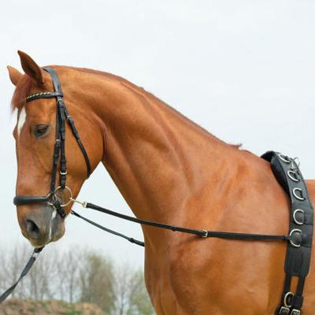
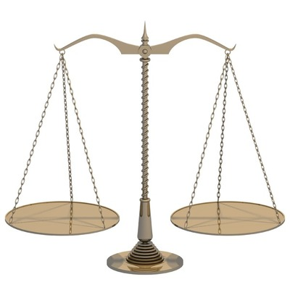
Řízení a regulace srdeční aktivity
Autonomní nervový systém – otěže regulující funkci srdce
Sympatikus - akce: přímý pozitivně chronotropní, dromotropní a inotropní vliv
→zvýšení minutového srdečního výdeje
neuromediátor/hormon: adrenalin, noradrenalin – beta1 receptory kardiomyocytu, beta2 v koronárních art.
Parasympatikus (n vagus) - klídek: negativně chronotropní (přímo), dromotropní a inotropní vliv (v některých případech nepřímo)
→ snížení minutového srdečního výdeje
neuromediátor/hormon: acetylcholin – muskarinové M2 receptory
Oba systémy pracují najednou, ale vyhrává ten,
který má převahu – sympato-vagální rovnováha
ZZ: Důsledky ve farmakoterapii
Beta-blokátory – blokují beta receptory – snižují srdeční práci (↓HR, ↓síla stahu) a tím snižují spotřebu energie (nároky na spotřebu O2)
Dobutamin – stimulace beta receptorů – posiluje sílu stahu (terapie srdečního selhání)
Atropin – blokuje muskarinové receptory – terapie bradykardie (tím, že blokuje tlumivý vliv vagu na srdeční frekvenci)

Slide 43


Slide 44
Determinanty srdečního výdeje
Jsou to tři hlavní faktory, které ovlivňují sílu stahu: preload, afterload, kontraktilita
Preload (předtížení) – zatížení před kontrakcí – síla, která napíná myokard před stahem
Dán plněním srdce (vázán na žilní návrat krve do srdce)
Zvýšená náplň komor přes Starlingův mechanismus zvyšuje sílu stahu a tím SV
Preload je zvýšený u
  Hypervolemie (přelití pacienta, selhávající ledviny)
  nedomykavosti chlopní (krev se vrací zpět do komor)
  srdečního selhání (krev není dostatečně vypuzena a zvyšuje se end-diastolický objem)
Afterload (dotížení) – zatížení během kontrakce – odpor, proti němuž je krev vypuzována během stahu
Dán tlakem v aortě/plicnici (případně zúžením aortální/pulmonální chlopně) – srdce tento tlak přetlačuje
Pokud musí srdce dlouhodobě pracovat proti vysokému krevnímu tlaku, zvyšuje to jeho energetické nároky a vede to k jeho vyčerpávání a selhání
Afterload je zvýšený u
  Levého srdce při systémové hypertenzi, periferní vazokonstrikci, zúžené aortální chlopně
  Pravého srdce při plicní hypertenzi (plicní embolie, levostranné srdeční selhání, CHOPN, plicní fibróza,), zúžené pulmonální chlopně
Kontraktilita – schopnost srdce se stáhnout – inotropie
Sympatikus (beta1) - nárůst koncentrace Ca v buňce – pozitivně inotropní
Parasymp. snižuje inotropii komor hlavně přes inhibici sympatiku, tedy nepřímo

Slide 45
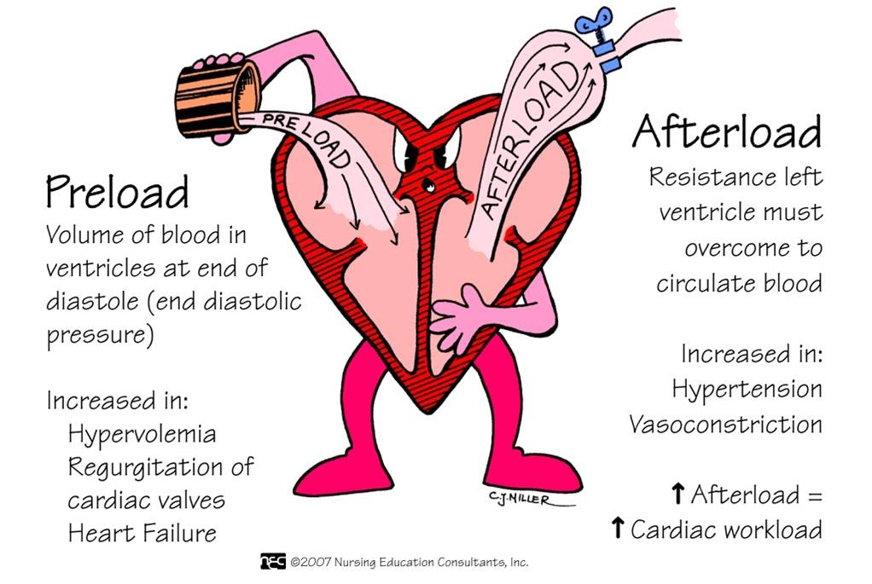
Preload, afterload
CO = SV*HR
preload
kontraktilita
afterload
tekutiny
dobutamin, digoxiny
(inotropika)
noradrenalin
Srdeční stažlivost (kontraktilita, schopnost stahu) ovlivňuje především tepový objem. Pozitivně inotropní účinek má noradrenalin z nervových sympatických zakončení v srdci, který je podpořen kolujícími katecholaminy. Vagus má nepřímý negativně inotropní účinek.
Farmakologicky lze CO zvýšit inotropiky (např dobutamin), noradrenalinem a tekutinami
https://www.studypk.com/articles/nursing-mnemonics-preload-vs-afterload/

Slide 46
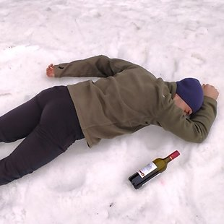
Síla srdečního kontrakce
Teplota
  Hypotermie – snižuje srdeční výdej (frekvenci a kontraktilitu)
  Snížená kinetika membránových kanálů, zavírání nexů, zpomalení depolarizace pacemakerových buněk – bradykardie, hypotenze, vysoké riziko arytmií až srdeční zástava
  Snížená kinetika svalových vláken – snížená síla stahu - hypotenze
  Hypertermie – vysoké nároky srdce na energii, tachykardie
ATP – hypoxie, ischemie (AIM) - snížení srdečního výdeje
Kalcémie
  Hyperkalcemie – zkrácení akčního potenciálu (a QT) – rychlejší aktivace K kanálů, vyšší citlivost na digitalis, zvýší sílu stahu, zvýšená koncentrace Ca vede k nárůstu síly stahu
  Hypokalcemie – naopak
Kofein – inhibuje fosfodiesterázu (odbourávající cAMP) – zvyšuje sílu stahu
Hyperkapnie, acidóza, chinidin, barbituráty a prokainamid potlačují srdeční stažlivost
ZZ: Hypotermická zástava srdce špatně reaguje na léky a defibrilaci, jedinou terapií je ohřátí pacienta (mimotělním oběhem)
- Smrt může být diagnostikována až u normotermního pacienta
„Podchlazený není mrtvý, dokud není zahřátý a mrtvý“

Slide 47
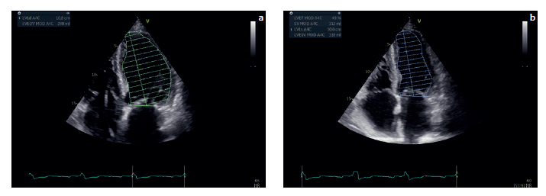
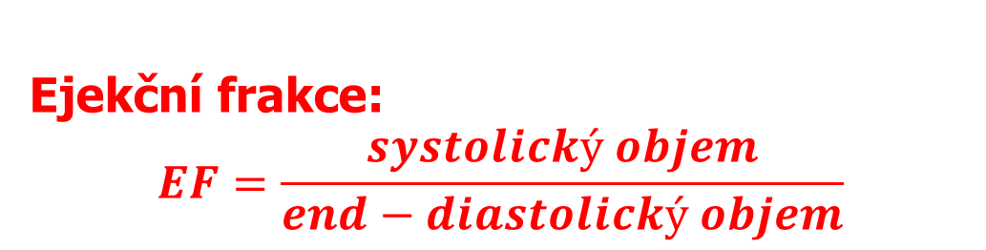
Indexy srdeční kontraktility
Ejekční frakce:
$$EF=\frac{systolický objem}{end−diastolický objem}$$
https://www.tribune.cz/echokardiografie-co-nam-muze-rici-a-na-co-je-treba-davat-pozor
Fyziologická EF: 55 - 75%.
Nízká EF (pod 40%) hovoří o systolické dysfunkci (porucha kontrakce). Takto nízká EF diagnostikuje srdeční selhání.
Existují srdeční selhání se zachovanou EF (u koncentrické hypertrofie srdce způsobené hypertenzí a/nebo diabetem).
EF se nejčastěji měří echokardiograficky na základě velikostí komory na konci systoly a na konci diastoly.
Také radiologicky lze měřit objemy, ale měření doprovází zátěž způsobená radioaktivními izotopy použitými (kontrastní látka).

Slide 48
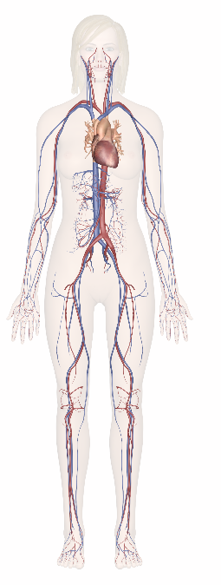
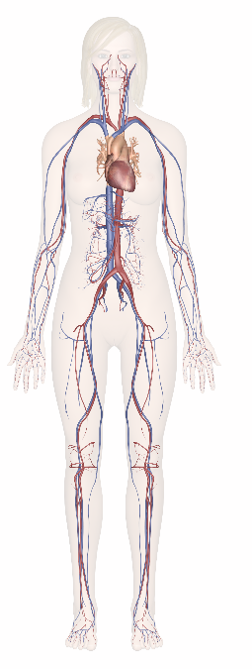
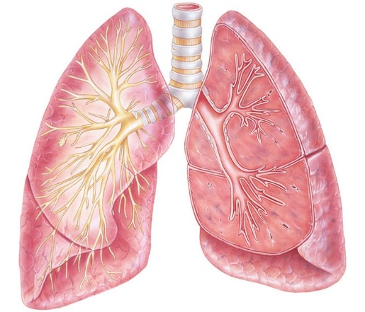
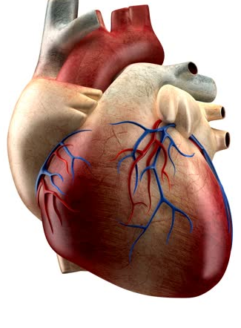
Srdeční selhání
Průtok pravým srdcem
Průtok levým srdcem
Průtok tělem
Průtok plícemi
Průtok tělem
=
=
=
=
Pokud selže jedna část průtoku krve, vede to:
k městnání krve (a zvýšení tlaku) před selhávající částí
k poklesu přísunu krve (a tlaku) za selhávající částí
Problém srdce se často jeví jako obtíže s dechem a naopak

Slide 49
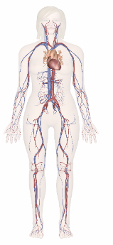
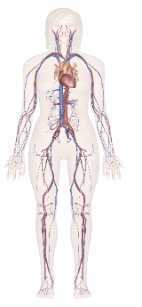



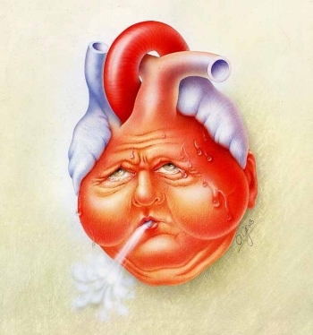
Srdeční selhání
Průtok tělem
Průtok pravým srdcem
Průtok plícemi
Průtok levým srdcem
Průtok tělem
=
=
=
=
Srdce selhává jako pumpa
Levostranné srdeční selhání
Levá komora se nedokáže zajistit dostatečný
srdeční výdej – dochází k poklesu krevního tlaku (selhání dopředu)
Krev, kterou levá komora nedokáže přečerpat, se hromadí před srdcem - v plicních cévách (plicní hypertenze)
Zvýšení kapilární tlak vede k přestupu tekutiny do alveol – vzniká edém, který se projevuje jako dušnost, poslechově chrupky, kašel, může být narůžovělé sputum (příměs krve)
Ortopnoe – dušnost, kdy si pacient hledá úlevovou polohu v sedě, protože položení vede k překrvení plic
Příčiny – neléčená hypertenze, chlopenní vady, stav po AIM, myokarditidě
Pravostranné srdeční selhání
Častou příčinou je, že pravá komora musí pumpovat krev proti vysokému odporu
v plicním řečišti
  Plicní hypertenze způsobená levostranným srdečním selháním
  Přestavba plicního parenchymu způsobená CHOPN, plicní fibrózou
  Plicní embolie, která ucpala významnější plicní tepnu
Pravé srdce, které není zvyklé pumpovat krev proti vysokému tlaku selhává rychle
Městnání krve se propaguje do systémového žilního řečiště → stoupá centrální venózní tlak, zvyšuje se náplň krčních žil, vzniká portální hypertenze (otok jater), krevní tlak se propaguje do splanchniku a tekutina přestupuje do intersticia (otok-ascites), symetrický otok dolních končetin

Slide 50
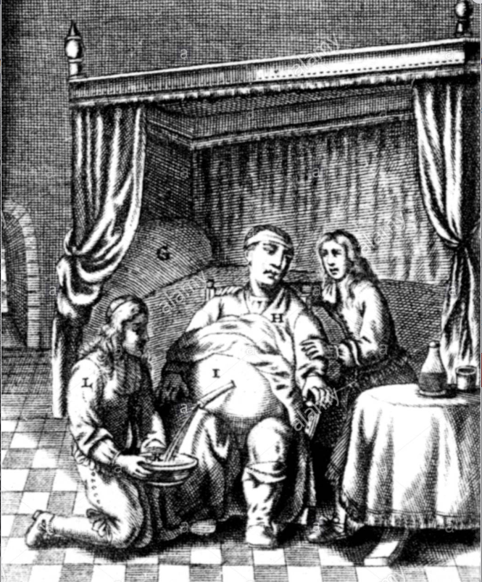



Srdeční selhání a příběh náprsníku
Srdeční nedostatečnost způsobuje městnání krve před srdcem a zvýšení žilního krevního tlaku, který se propaguje až do kapilárního tlaku. Zvýšená kapilární filtrace způsobuje otoky, což bylo nazýváno jako vodnatelnost. Skotský lékař Withering v experimentoval v 18. století s odvarem z náprstníku (digitalis) a zjistil, že léčí vodnatelnost. Až později se zjistilo, že omezení otoků byl jen důsledek zlepšení funkce srdce.
Digitalis inhibuje Na/K-ATPázu, snižuje hnací sílu pro 3Ca/Na výměník
a tím zvyšuje koncentraci Ca v buňce – zvýšení síly stahu.

Slide 51


Slide 52


Slide 53

Koťátka na konec

Slide 54

Přesněji asi 210 kostí
… ale srdce stále jedno

Slide 55

Elektrokardiografie
Přednáška z fyziologie 2023

Slide 56
Je čas…

Slide 57

…vstoupit do říše divů EKG

Slide 58


Nejen se naučit, ale i pochopit…

Slide 59
Elektrokardiografie
Trochu od konce….
Nejdříve si ukážeme křivku EKG…
…..a pak jak vzniká
Depolarizace síní
depolarizace komor - QRS
R
repolarizace komor
Depolarizace komor
depolarizace síní
T
P
Q
S
Repolarizace komor
Depolarizace oranžově, Repolarizace červeně

Slide 60
Elektrický dipól
depolarizovaná tkáň
+
+
–
–
+
–
–
+
–
–
Depolarizační vlna
+
+
nedepolarizovaná tkáň
Elektrický vektor
Více buněk s opačnou polaritou znamená větší elektrický vektor

Slide 61

Elektrický dipól
Srdce v daném okamžiku představuje elektrický dipól.

Slide 62

Elektrický dipól
Elektroda: snímá elektrický potenciál (Φ)
Elektrický svod: spojení dvou elektrod
  Snímá napětí mezi elektrodami
Napětí: rozdíl el. potenciálů
(V= Φ1- Φ2)
elektroda
Φ2
svod
Φ1

Slide 63
Elektrokardiografie
EKG: Elektrická aktivita srdce měřená z povrchu těla
Elektrický vektor srdeční (šipka) vzniká součtem dílčích elektrických vektorů v srdci
Elektrický vektor má v daném čase
  Velikost – určená počtem buněk, které mění svoji polaritu v daném směru (čím víc buněk se v daný okamžik depolarizuje, tím větší je vektor)
  Směr – kolmý na depolarizační vlnu
El. vektor je proměnlivý v čase
  tak, jak se šíří depolarizační nebo
  repolarizační vlna
Depolarizační vlna

Slide 64
Jak změříme napětí?
Svod 2
+
Kladná elektroda
V2
El. svod
Představte si, že jsme srdce zastavili v průběhu depolarizace komor – máme elektrický vektor (šipku) určité velikosti a směru
Někde na povrchu těla umístíme dvě elektrody, spojením těchto elektrod vzniká svod
Kolmý průmět elektrického vektoru na svod (kolmý stín vektoru na svod) představuje elektrické napětí, které svod změřil v daném okamžiku
Jak velké napětí je změřené, záleží na tom,
z jakého úhlu se svod dívá na elektrický vektor
Svod 1 je skoro rovnoběžný s elektrickým
vektorem, proto naměří největší napětí (V1)
Svod 2 se dívá na el. vektor z méně výhodného úhlu, naměří proto menší hodnoty napětí (V2)
Když je vektor rovnoběžný se svodem, změřené napětí je největší. Když je vektor kolmý na svod, daný svod nenaměří žádné napětí.
Napětí V1 a V2 jsou jednorozměrná čísla. Na obrázku je vektor dvourozměrný, potřebujeme proto dva svody, abychom si udělali představu o vektoru
(Reálně je vektor 3D, protože srdce je trojrozměrné, potřebujeme alespoň 3 svody… )
–
Záporná elektroda
–
Svod 1
.
Φ₁
Depolarizace komor zamrzlá v čase tvoří el. vektor - šipka
V1
Φ₂
+

Slide 65
Vektokardiografie – jak vzniká EKG
Elektrický střed srdce – začátek a konec
Elektrický vektor (šipka) se v průběhu srdečního cyklu mění.
Před začátkem vzniku vzruchu v SA uzlu je nulový (bod).
Jak probíhá depolarizace síní, vektor roste a jeho špička opisuje malou smyčku. Pak se vektor schová do počátečního bodu (vzruch se schovává v AV uzlu).
Začne depolarizace komor. Nejprve depolarizuje septum zleva doprava (pravé ouško), pak se depolarizuje velká tkáň apexu a levé komory, nakonec se vzruch vrací k bazi komor (levé ouško).
Vektor na chvilku zmizí (je nulový), protože komory jsou depolarizované, ale ještě se nezačaly repolarizovat.
Vektor v průběhu repolarizace komor opíše poslední smyčku
Depolarizace baze
Kmit S ve II svodu
Repolarizace komor (vlna T)
Kmit Q ve II svodu
Depolarizace komor (QRS)
Depolarizace septa komor
Elektrický vektor srdeční
Depolarizace síní (vlna P)
Depolarizace apexu
Kmit R ve II svodu
Špička šipky (elektrický vektor) během srdečního cyklu opisuje 3 smyčky

Slide 66
Vektokardiografie – jak vzniká EKG
Elektrický vektor srdeční v čase t1 a t2
Na povrch těla umístíme dvě elektrody, jejich spojením vzniká svod.
Pohybující se elektrický vektor, který je tvořen depolarizací a repolarizací srdeční tkáně, se promítá na svod (kolmý průmět)
Představte si, že jsme v jednu chvíli zastavili depolarizaci v čase t1. Na svodu jsme změřili napětí (červeně).
O okamžik později jsme zastavili depolarizaci v čase t2 a změřili napětí (modře). Druhé napětí je větší.
Pokud se depolarizace šíří směrem ke kladné elektrodě, změřené napětí je kladné. Pokud se šíří k záporné elektrodě, napětí je záporné.
Pokud se depolarizace šíří kolmo ke svodu, nenaměří se skoro žádné napětí.
Jak vektor během srdečního cyklu opisuje smyčky, svod kontinuálně měří napětí.
Grafický záznam tohoto napětí - EKG
–
0 mV
Aktuálně změřené napětí v čase t2 (mV)
Aktuálně změřené napětí v čase t1 (mV)
+
II svod

Slide 67

Jak vzniká EKG
Pokud se depolarizace šíří směrem ke kladné elektrodě, změřené napětí je kladné (na EKG je pozitivní výchylka). A naopak
Pokud se depolarizace šíří kolmo ke svodu, nenaměří se skoro žádné napětí.
Jak vektor během srdečního cyklu opisuje smyčky, svod kontinuálně měří napětí.
Grafický záznam tohoto napětí – EKG
Tak, jak se v průběhu srdečního cyklu pohybuje el. vektor po smyčce, „vrhá kolmý stín“ na svod („pohyblivý papír“). Vykresluje tak křivku EKG, což je záznam napěťových změn na daném svodu.
Kmit S ve II svodu
Elektrický střed srdce
II svod
Repolarizace komor (vlna T)
Kmit Q ve II svodu
Depolarizace komor (QRS)
–
Rolující papír, na který se promítá elektrický vektor
Depolarizace síní (vlna P)
Kmit R ve II svodu
+

Slide 68
Jak vzniká EKG
aVL
+
Máme stejné srdce, stejnou elektrickou aktivitu a stejnou trojsmyčku opisovaou elektrickým vektorem
Pouze jsme dvě elektrody na jiné místo a vznikl nám tak jiný elektrický svod.
Tento svod se dívá na elektrickou srdeční aktivitu z jiného úhlu. Naměří tedy jinou křivku EKG
Kmit R
Kmit R ve svodu aVL
Kmit S ve II svodu
Elektrický střed srdce
Repolarizace komor (vlna T)
Kmit Q ve II svodu
Depolarizace komor (QRS)
–
Depolarizace síní (vlna P)
Kmit R ve II svodu

Slide 69
Dva úhly pohledu na el. aktivitu
aVL
+
Srovnání dvou křivek EKG ze dvou na sebe kolmých svodů: II a aVL
Vidíte, že II svod se dívá na elektrickou aktivitu z nejvýhodnějšího úhlu, proto měří největší napětí.
Svod aVL se dívá na elektrickou aktivitu srdce z nejméně výhodného úhlu. (El. Vektor je většinou kolmý na vektor). Měří menší napětí.
Pro popis elektrické aktivity srdce potřebujeme více svodů – jsou zaváděny svodové systémy
R kmit
aVL
Kmit S ve II svodu
Elektrický střed srdce
–
Repolarizace komor (vlna T)
Kmit Q ve II svodu
Depolarizace komor (QRS)
R kmit
–
Depolarizace síní (vlna P)
Kmit R ve II svodu
II svod
II svod
+
Co z toho ještě vyplývá? – To, co je ve dvou svodech popsané jako kmit R, je odrazem depolarizace dvou různých míst srdeční svaloviny.

Slide 70

Einthovenovy svody, trojúhelník
–
I
+
R – elektroda na pravé ruce
L – elektroda na levé ruce
F – elektroda na levé noze
Dále je zdě černá (zemnící) elektroda na pravé noze
Barvy elektrod jsou standardní
Standardní končetinové svody:
Svod I: spojení R a L elektrody
Svod II: spojení R a F elektrody
Svod III: spojení L a F elektrody
Svody jsou bipolární – obě elektrody jsou aktivní
R
L
–
–
II
III
+
+
F

Slide 71


Historie EKG

Slide 72


Historie EKG

Slide 73
Wilsonova svorka
Vzniká spojením končetinových elektrod přes odpory
elektricky představuje střed srdce (reálně je vyvedena stranou nebo dopočítána)
Pasivní elektroda (konstantní potenciál)
+
+
-
Wilsonova svorka
Pasivní elektroda (neaktivní):
konstantní potenciál – vždy záporná vzhledem k aktivní elektrodě
+
Aktivní elektroda:
proměnný potenciál – vždy kladná

Slide 74
Wilsonova svorka
Vzniká spojením končetinových elektrod přes odpory
elektricky představuje střed srdce (reálně je vyvedena stranou nebo dopočítána)
Pasivní elektroda (konstantní potenciál)
Referenční elektroda k hrudním svodům
+
+
-
-
Wilsonova svorka
-
-
Wilsonova svorka
reálně
+

Slide 75
augmentované Golbergerovy svody
aVL, aVR, aVF: unipolární končetinové svody
Aktivní elektroda je ta reálná na končetině – kladná
Neaktivní elektroda je uměle vytvořená spojením zbylých dvou svodů (přes odpor) - záporná
R
+
L
-
+
Reálné elektrody, na těle
aVR
aVL
aktivní elektroda
-
-
R
+
+
L
Umělé, dopočítané elektrody
aVF
aVR
-
Neaktivní elektroda
+
+
F
F

Slide 76
Nejdůležitější obrázek
Končetinové svody – elektrická aktivita srdce ve frontální rovině
I
R
–
+
L
–
–
–
+
+
aVR
aVL
–
–
aVF
I, II, III,
aVL, aVR, aVF
II
III
+
+
+
F

Slide 77

Nejdůležitější obrázek
Končetinové svody – elektrická aktivita srdce ve frontální rovině
I
R
–
+
L
–
–
–
+
+
aVR
aVL
Za neznalost tohoto obrázku Srdcová královna vyhazuje!
–
–
aVF
I, II, III,
aVL, aVR, aVF
II
III
+
+
+
F

Slide 78
Růžice svodů podle Cabrery
–
I
+
R
L
+
-
+
–
aVR
aVL
–
Směry končetinových svodů jsou zachované. Jsou pouze přeskládané tak, aby se protínaly ve středu.
Usnadní vám pohled na EKG
–
-
-
–
II
III
aVF
–
+
+
+
+
+
aVL
-30°
F
–
+
I
0°
–
–
aVR
+
30°
+
+
II
III
aVF
60°
120°
90°

Slide 79

EKG v končetinových svodech
Na sebe kolmé svody
Pokud je jeden svod výrazný, ten druhý bude slabý
(např II a aVL)

Slide 80
EKG v růžici
Exaktní matematická metoda Kouknu a Vidím
–
–
–
Podívejte se, který svod má nejvýraznější kmity R – ten bude za sebou „táhnout“ osu
+
aVL
-30°
+
–
+
0°
I
–
–
aVR
+
+
30°
+
III
II
aVF
60°
120°
90°

Slide 81
Elektrická osa srdeční
Elektrická osa srdeční: průměrný směr elektrického vektoru srdečního v průběhu depolarizace komor : QRS komplexu (lze přibližně odhadnout podle velikosti kmitu R)
Srdeční osa fyziologicky směřuje dolu, doleva, dozadu
Rozmezí fyziologické:
Střední typ 0° – 90°
Levý typ -30° - 0°
Pravý typ 90° - 120°
Deviace doprava: > 120 °
(hypetrofie PK, dextrokardie, blok pravého Rawara), stav po IM
Deviace doleva: < -30°
(hypetrofie LK, těhotenství, obezita, blok levého Tawara), stav po IM
–
–
–
+
+
aVL
-30°
S
–
+
T
I
0°
Q
R
P
–
–
aVR
+
30°
+
+
II
III
aVF
60°
120°
90°

Slide 82



Přidáme třetí rozměr
EKG v jednom svodu je jedním úhlem pohledu na 3D elektrickou srdeční aktivitu. Je to kolmý zápis 3D el. aktivity srdce do 1D svodu.
Proto je třeba více svodů – více úhlů pohledu - abychom se mohli podívat na srdeční elektrickou aktivitu komplexně v celé její trojrozměrné kráse.
Vznikají hrudní svody
V1 – V6
A na polaritě svodu záleží. Je rozdíl, jestli se na elektrickou aktivitu díváte vzhůru nohama

Slide 83

Že by blokáda?
Držíte to vzhůru nohama, pane doktore
WTF?
WTF?
lékař
biomedicínský technik
medik
zdravotní sestra

Slide 84



Hrudní svody
Spojení hrudní elektrody (aktivní, kladné) s Wilsonovou svorkou (záporná, neaktivní, elektrická 0 srdce)
6 hrudních svodů – V1,… V6

Slide 85
Hrudní svody
–
El. smyčka v průběhu depolarizace komor v (transverzální rovině)
Řez hrudníkem (hlava je před obrazovkou, nohy za obrazovkou)
+
V6
W
+
+
+
+
V5
+
V4
V3
V1
V2
Wilsonova svorka – el. střed hrudníku (0)
EKG v hrudních svodech – všimněte si změn QRS od záporného po kladný charakter

Slide 86


Rozměření EKG
el. osa pro depolarizaci síní
el. osa pro depolarizaci komor
72°
el. osa pro repolarizaci komor

Slide 87

Rozměření EKG….
Srdeční akce
Srdeční rytmus
Srdeční frekvence
Vlny, kmity, úseky a intervaly
  P vlna
  PQ interval
  QRS komplex
  ST úsek
  T vlna
  QT interval
Elektrická osa srdeční
depolarizace komor - QRS
R
repolarizace komor
depolarizace síní
T
P
Svod II
Q
S
Lékařské rozměření…

Slide 88


Rozměření EKG
Milimetrový papír pomůže v rychlém rozměření
Podívejte se, jaká je rychlost posunu papíru (zde 25 mm/s)
Kontrolní otázka: kolik ms je jeden mm?
Hodí se vědět, i kolik mV je jeden mm
Samozřejmě, počítač dnes již dokáže vyplivnout výsledky, aniž byste nad tím museli přemýšlet.
Ale nikdy bezhlavě nevěřte počítači. Výpočet je závislý na kvalitě signálu. Pokud nedoléhají elektrody, hýbe se vám pacient atd, vzniklé artefakty v signálu snadno počítač zmatou. Ale Vás to zmást nemá ☺

Slide 89
1) Srdeční akce
Pravidelnost vzdáleností mezi QRS komplexy – RR intervaly
Spočítejte rozdíl: RR – průměrné RR
(stačí, když si vyberete nejkratší a nejdelší RR v záznamu)
Pravidelná akce: rozdíl < 0,16 s
Nepravidelná akce: rozdíl > 0,16 s
  Obvykle patologická
  Pozor na významnou sinusovou respirační arytmii – tak je naopak velmi fyziologická. Pokud si nejste jistí, poproste pacienta, ať zadrží dech.
Pozn: je-li přítomná jedna extrasystola, ale jinak je akce pravidelná, tak ji za pravidelnou označujeme
RR

Slide 90
2) Srdeční rytmus
Srdeční rytmus se určuje podle zdroje akčních potenciálů, které vedou k depolarizaci komor
depolarizace komor je klíčová, protože ta určuje srdeční výdej
Sinusový rytmus
  Vzruch začíná v sinoatriální uzlu
  Na EKG: přítomná vlna P (depolarizace síní), která předchází QRS
Junkční rytmus
  Vzruch vzniká atriovenrikulárním uzlu nebo Hisově svazku, frekvence obvykle 40 – 60 bpm
  Před QRS není přítomná plna P, QRS má normální tvar (je úzký)
  Srdeční frekvence je nízká
  Depolarizace síní se může na EKG projevit, pokud se vzruch z komor převede na síně
  - vlna je po QRS a má opačnou polaritu, protože probíhá opačným směrem (takže např ve svodu II bude dolů)
Terciální (komorový, idioventrikulární) rytmus
  Vzruch vzniká v dalších částech převodního systému, frekvence 30-40 bpm
  QRS má divný tvar, je širší, protože se v komorách šíří nestandardním směrem

Slide 91
2) Srdeční rytmus
Srdeční rytmus se určuje podle zdroje akčních potenciálů, které vedou k depolarizaci komor
Sinusový rytmus – před každým QRS je přítomna vlna P – vzruch začíná v SA uzlu, ne na něj navázaná depolarizace komor
Junkční rytmus – nejsou přítomné normální vlny P před QRS – vzruch začíná v AV uzlu nebo Hisově svazku, nízká srdeční frekvence, ale normální QRS (v komoře se vzruch šíří normálně)
nebo
zpětná depolarizace síní
Terciální (komorový) rytmus – nejsou přítomné vlny normální P vázané na QRS, vzruch začíná někde v komorách – deformované QRS, hodně nízká srdeční frekvence, například AV blok III. stupně
repolarizace síní
P – depolarizace síní
AV blok III. stupně – komory si jedou terciální rytmus, síně si jednou svůj rychlejší rytmus určený SA uzlem, který se ale nepřevádí do komor

Slide 92
3) Srdeční frekvence
Frekvence stahu komor (protože ta určuje srdeční výdej)
na EKG – frekvence depolarizací komor
HR (heart rate) = 1 / RR (jednotky bpm: beat per minute)
Fyziologická: 60 – 90 bpm v klidu
maximální fyziologická cca 220-věk (pokud máte 250, něco je asi zle)
Tachykardie: > 90 bpm v klidu
  Může být sinusová (vyšší aktivita sympatiku, léky, …)
  Tachyarytmie: rytmus není sinusový
  Pokud je > cca 200 u pacienta, rytmus s největší pravděpodobností sinusový nebude (záleží na kontextu)
Bradykardie: < 60 bpm
  Může být sinusová (vyšší aktivita parasympatiku, sportovní bradykardie - fyziologická)
  Pokud je < 50 bpm, rytmus pravděpodobně sinusový nebude (junkční, komorový)

Slide 93


4) Vlny, kmity, intervaly
EKG (II svod):
P: depolarizace síní
Úsek PQ: síně jsou depolarizované,
komory se ještě nezačaly depolarizovat
Q: první negativní kmit QRS komplexu (depolarizace komorového septa)
R: první pozitivní kmit QRS komplexu (depolarizace srdečního hrotu)
S: negativní kmit následující po R (depolarizace bazální části levé kmory)
Úsek ST: komory jsou depolarizované a ještě se nezačaly repolarizovat
P: repolarizace komor
Delší úseky závisí na délce RR intervalu, pro porovnání třeba normalizovat (Bazetova formule)
Bazettova rovnice:$QTc=\frac{QT}{\sqrt{RR}}$

Slide 94
4) Vlny, kmity, intervaly
Název | Umístění a popis | Fyziologické pozadí | Norma
Vlna P | První kulovitá vlna (Negativní i pozitivní) | Depolarizace síní | 80 ms
Interval PQ (PR) | Interval od počátku vlny P po počátek kmitu Q (nebo i R pokud není přítomna Q ) | Doba od aktivace SA uzlu po aktivaci Purkyňových vláken | 120-200 ms
Úsek PQ (PR) | Konec vlny P do začátku Q (nebo R nebo pokud není Q kmit přítomen) | Kompletní depolarizace síní, převod z AV uzlu na komory | 50-120 ms
Kmit Q | První odklon od osy dolů | Depolarizaci septa a papilárních svalů. | -
Komplex QRS | Začátek kmitu R ,kmit R až konec kmitu S | Depolarizaci komor | 80-100ms
Kmit R | Výchylka směrem nahoru bez ohledu nato, zda jí předchází či nepředchází kmit Q | Depolarizace komor | -
Kmit S | Odklon od izolinie směrem dolů, následující vlnu R, nezávisle na tom, zda ji předchází nebo nepředchází vlna Q. | Šíření vzruchu na komory | -
Úsek ST | Interval izoelektrické linie mezi koncem QRS komplexu a začátkem vlny T | Kompletní depolarizace komor | 80-120 ms
Interval QT | Začíná kmitem Q ( nebo R pokud Q není přítomno) a končí koncem vlny T | Elektrická systola | < 420ms
Vlna T | Druhá kulovitá vlna (negativní i pozitivní) | Repolarizace komor | 160 ms

Slide 95
4) vlny, kmity
depolarizace komor - QRS
R
Vlna P:
  Je přítomná?
  Je pozitivní/negativní (nahoru/dolu), jednovrcholová/vícevrcholová, silná(>0,25mV)/normální/slabá?
QRS:
Q: první negativní kmit
R: první pozitivní kmit
S: negativní kmit, kterému předchází pozitivní kmit
  Malý kmit (pod 0,5 mV) je malým písmenem
  Velký kmit je velkým písmenem
  Druhý takový kmit je s čárkou (‘)
Vlna T:
  Je pozitivní/negativní/bipolární?
  Má stejnou polaritu jako nejsilnější výchylka QRS?
  Ano: konkordantní (ok), Ne: dyskordantní (patologie)
  Bipolární T:
  Preterminálně negativní (-/+)
  Terminálně negativní (+/-)
repolarizace komor
depolarizace síní
T
P
Svod II
Q
S
Příklad popisu QRS:
RS
qRs
rSr‘

Slide 96
5) Elektrická osa srdeční
Elektrická osa srdeční: průměrný směr elektrického vektoru srdečního v průběhu depolarizace komor : QRS komplexu
(lze určit i pro depolarizaci síní: P, nebo repolarizaci komor: T, ale v praktiku budeme řešit jen depolarizaci komor)
Srdeční osa fyziologicky směřuje dolu, doleva, dozadu – odkazuje na reálné uložení srdce v hrudníku
  Zde řešíme pouze frontální rovinu (končetinové svody)
  Osu k sobě „táhne“ největší hmota depolarizující se svaloviny, tedy hlavně LH. Jakékoliv hypertrofie osu přiklání k sobě. Tkáň po IM naopak.
Rozmezí fyziologické:
  Střední typ 0° – 90°
  Levý typ -30° - 0°
  Pravý typ 90° - 120°
Rozmezí nefyziologické:
  Deviace doprava: > 120 ° (např. hypetrofie PK, dextrokardie, blok pravého Tawarova raménka)
  Deviace doleva: < -30° (např. hypetrofie LK, těhotenství, obezita, blok levého Tawarova raménka)
El. osa srdeční
–
–
–
+
+
aVL
-30°
–
+
I
0°
–
–
aVR
+
30°
+
+
II
vektokardiogram
III
aVF
60°
120°
90°

Slide 97
5) Elektrická osa srdeční – jak na ni?

Slide 98
Určení elektrické osy srdeční
součet výchylek QRS
výchylky QRS
Zápis QRS
Q = -1
R = 6
S = 0
QRS = 5
qR
Q = -1
R = 17
S = -1
QRS = 15
qRs
Q = 0
R = 10
S = -1
QRS = 9
qRs
Q = 1
R = -11
S = 0
QRS = -10
rSr‘
Q = 0
R = -3
S = 0
QRS = -3
qr‘
Q = -1
R = 13
S = -1
QRS = 11
qRs
Pro zjednodušení výpočtu výchylek je Q první kmit, R druhý kmit a S třetí kmit

Slide 99

Určení elektrické osy srdeční - praktika
I
–
0
5
+
-30°
–
–
0°
II
III
0
0
9
30°
Elektrická osa srdeční pro depolarizaci komor ve frontální rovině je 70°
15
+
+
120°
60°
90°

Slide 100
Elektrická osa metodou „kouknu a vidím“
výchylky QRS
součet QRS
Najděte svod s největším a nejmenším součtem výchylek (jen tak od oka) – tyto svody budou na sebe kolmé. Úhel svodu s největším součtem QRS bude určovat přibližně el. osu srdeční. Nebude to dokonale přesné, ale to v praxi ani není potřeba.
Q = -1
R = 6
S = 0
QRS = 5
–
Q = -1
R = 17
S = -1
–
–
QRS = 15
+
+
aVL
-30°
Podívejte se, který svod má nejvýraznější kmity R – ten bude za sebou „táhnout“ osu
Q = 0
R = 10
S = -1
QRS = 9
–
+
0°
Q = 1
R = -11
S = 0
I
QRS = -10
–
Q = 0
R = -3
S = 0
–
QRS = -3
aVR
30°
+
+
Q = -1
R = 13
S = -1
El. osa srdeční o něco víc než 60° (protože QRS aVL je lehce záporné)
III
+
II
QRS = 11
aVF
60°
120°
90°

Slide 101

Elektrická osa – jak to dopadlo podle počítače?
el. osa pro depolarizaci síní
el. osa pro depolarizaci komor
72°
el. osa pro repolarizaci komor

Slide 102


Konec doktorského rozměření EKG…

Slide 103


EKG pro NLZP
Doporučuje 9 z 10 záchranářů
(ten desátý spí, protože došla káva)

Slide 104


EKG je součástí ABCDE postupu vyšetření pacienta
Pokud elektrická aktivita není přítomná…
1) nemáš nalepené elektrody
2) asystolie
  jasné známky smrti jsou, nezahajujeme KPR
  jasné známky smrti nejsou → resuscitace (KPR, adrenalin)… tento rytmus se nedá defibrilovat

Slide 105


Slide 106


K odhadu pomůže milimetrový papír:
1mm=40 ms, 5 čtverečků = 1s
Podívejte se, kolik čtverečků je mezi dvěma R kmity
Fyziologické rozmezí je mezi 5 a 3 čtverečky
  5 □ 60/min
  3 □ 100/min
10 □ 30/min!!!
7 □ 40/min
6 □ 50/min
5 □ 60/min
4 □ 75/min
3 □ 100/min
2 □ 150/min
1,5 □ 200/min
1 □ 300/min!!!
Bradykardie
Tachykardie
Příklad tachykardie: Supraventrikulární tachykardie, zdrojem vzruchu je tkáň v síních mimo SA uzel (nejsou P), úzké QRS (vzruch jde komorami normálně)
Příklad bradykardie: junkční rytmus, úzké QRS, nejsou P
Normální EKG

Slide 107


Příklad nepravidelného rytmu: Fibrilace síní (FIS) – úzké QRS (vzruch se v komorách šíří normálně), nepravidelný rytmus (síně fibrilují), nejsou P
Příklad pravidelné tachykardie: Supraventrikulární tachykardie (SVT) – vzruch vzniká v síních o vysoké frekvenci, komorami se šíří normálně (úzké QRS), pravidelný rytmus
Komory se nestíhají plnit, klesá srdeční výdej a krevní tlak, srce se vyčerpává, je to akutní stav, který je třeba hned řešit
(pacientka byla na defibrilačních elektrodách (paddles), protože hrozí přechod do horšího rytmu, byl podán adenosin (nepomohlo) a pak amiodaron)

Slide 108



Supraventrikulární tachykardie – vzruch vzniká v síních o vysoké frekvenci, komorami se šíří normálně (úzké QRS), pravidelný rytmus, hypotenze, akutní stav
Stimulovaný rytmus (šipky) se záchvaty komorové tachykardie (široké QRS - vzruch vzniká v komorách a šíří se nestandartně, nejspíš krouživý vzruch) –
nebezpečné, hrozí v přechod do fibrilace komor
Příklad širokokomplexové tachykardie: možný důsledek hypekalémie

Slide 109


Flutter síní– v síních krouživý vzruch, zde každé čtvrté kolečko se přenese na komory, pravidelný rytmus, úzké QRS, dobře se vertuje
AV blok III stupně – komory (QRS široké – komorový rytmus, černě) a síně (P vlny, červeně) spolu nekomunikují, každý si jede svůj rytmus, frekvence komor pomalá, hypotenze, riziko zástavy
Fibrilace síní – síně fibrilují (nejsou P), komory se stahují nepravidelně (vzruch přechází z komor na síně náhodně), ale QRS je úzké (vzruch se šíří v komorách normálně), frekvence může být normální (obrázek) nebo může být tachykardie
Text
Text
Text
Tento stav není akutní, dá se s tím žít, i když to dlouhodobě poškozuje srdce. Čerstvá FIS se dá řešit kardioverzí. Vždy je třeba nasadit antikoagulační terapii, hrozí vznik trombu a jeho vmetení kamkoliv (riziko CMP)

Slide 110



=infarkt myokardu s ST elevací
Pardeho vlna
ST elevace v II, III, aVF
ST deprese ve V2, V3, V4
→ Infarkt myokardu spodní stěny
Pacient opocený, dušnost, bolesti na hrudi 2 hodiny, bez úlevy,…
Po konzultaci s kardiologem podán heparin (trombolýza), kardegic (ASA - antiagregace), sufentanyl (zklidňuje, tlumí bolest, snižuje dušnost a nároky srdce na O2)

Slide 111


Pacient s AIM infarktem během převozu
Vždy je třeba mít nalepené multifunkční elektrody (komba)!
Srdce s AIM může přejít do fibrilace komor. Můžeme tak rychle defibrilovat.
Komorové extrasystoly, představují zvýšené riziko přechodu do fibrilace

Slide 112


Po stentu
Měl ho tam!
Před stentem

Slide 113



Slide 114

Stimulovaný rytmus (šipečky), s intervaly komorové tachykardie, které vymizí spontánně, u tohoto pacienta někdy až po defibrilaci implantovaným defibrilátorem
Pacient při vědomí, komunikující, jen mu bylo „trochu slabo“ v průběhu komorové tachykardie

Slide 115

Komorové extrasystoly (KES) – široké QRS (obludy, červené šipky) v jinak normálním rytmu,
pokud jsou občas, je to normální
(a jedna síňová SVES, úzké QRS, černě)

Slide 116


Blokáda levého Tawarova raménka, široké QRS
Blokáda pravého Tawarova raménka, zuby v QRS

Slide 117

Arytmie
heart
Porucha vzniku a/nebo vedení vzruchu v srdci

Slide 118



Arytmie – flutter, fibrilace, asystolie komor
Fibrilace: nesynchronizovaná aktivita kardiomyocytů
https://www.youtube.com/watch?v=lU3NHrjw-lA&ab_channel=NerdDoctor
Komorová tachykardie, flutter – žádné QRS, divný tvar (vlnobytí), vysoká frekvence, často pravidelnost (křivé sinusovky), často je podstatou reentry (krouživý vzruhh), může být náhlý začátek/konec. Třeba řešit, můžou přejít ve fibrilaci komor.
Čím vyšší frekvence, tím hůř se plní komory, srdce dost nepumpuje, klesá krevní tlak. Až není tlak a tedy i pulz na karotidě skoro žádný.
Bezpulzové komorové tachykardie (pVT)
= srdeční zástava → Defibrilace!
Poškození mozku
po 3 – 5 minutách srdeční zástavy
Torsades de pointes („torzády“)=srdeční zástava → magnézium a defibrilace!
Komorová fibrilace (FiKo) = srdeční zástava → Defibrilace!
Srdeční sval se jen tak nekoordinovaně chvěje.
Bez včasné resuscitace přechází srdce v asystolii (kardiomyocyty jsou neprokrvené, vyčerpané, nemají energii na elektrickou aktivitu)
Asystolie – není přítomná elektrická aktivita, nedá se řešit defibrilací
adrenalin, stlačuj, ventiluj a doufej

Slide 119



PEA – bezpulzová elektrická aktivita
PEA – bezpulzová elektrická aktivita!!!!! Vypadá jako pravidelná elektrická aktivita, někdy hodně podobná použitelnému EKG. Ale nedochází k srdečním stahům (nebo jsou extrémně nedostatečné). Oběh je zastaven. Není cítit pulz. Často vzniká při nedostatečném plnění komor (hypovolémie, plicní embolie) nebo po resuscitaci.
Sledujte stav pacienta, ne jen přístroj!!! Při obnově rytmu palpujte pulz na karotidě.
Co s tím?
KPR, adrenalin a motlitby

Slide 120



Extrasystoly
Supraventrikulární (SVT) – ektopický vzruch vzniká v síni nebo v převodním systému AV,
  QRS komplex extrasystoly má normální tvar (vzruch se komorou šíří normálně),
  vlna P nemá normální tvar (může být záporná či zakrytá QRS),
  může být s postextrasystolickou pauzou (pokus se vzruch šíří zpětně síněmi a vybije SA)
Ventrikulární (KES) – ektopický vzruch vzniká v komoře
  QRS komplex nemá normální tvar (obludy) – vzruch se komorou šíří nestandardně
  při pomalé srdeční frekvenci je bez kompenzační pauzy (extrasystola je vmezeřená mezi normální QRS)
  pokud další vzruch pocházející z SA uzlu přijde v čase, kdy je komora ještě refrakterní, obsahuje kompenzační pauzu

Slide 121



Hyperkalémie a EKG
Zkracování AP, zvyšování klidového potenciálu
Nárůst koncentrace K
Hyperkalemie – zástava srdce v diastole. Klidový membránový potenciál stoupne tak, že se deaktivují Na+ kanály a akční napětí vůbec nevznikne.
Hyperkalémie je závažný stav, který je potřeba řešit, protož hrozí přerůst v arytmii.
Podává se kalcium chloratum (ochrana myokardu), inzulin v glukoze (nacpe K zpět do buněk), při nejhorším se dializuje.
Zkracování QT,
Vysoké hrotnaté T, rozšířené QRS

Slide 122

Hyperkalémie
EKG vypadá jako pomalá komorová tachykardie

Slide 123


Slide 124



Atrio-ventrikulární bloky
AV blok II. stupně
některé vzruchy se nepřevedou ze síní na komory: výskyt P, po kterých nenásleduje QRS
AV blok I. stupně
Prodloužení převodu vzruchu ze síně na komory, prodloužený PQ interval
AV blok III. stupně
Mobitz I – postupné prodlužování PQ intervalu, až se nakonec jeden vzruch nepřenese ze síní na komory
Mobitz II - bez prodlužování PQ intervalu, nebezpečnější z hlediska vzniku srdeční zástavy
P a QRS jsou v určitých poměrech
Kompletní blokáda převodu vzruchů ze síní na komory, P a QRS k sobě nemají vztah, komorový rytmus je pomalý (významně nízký srdeční výdej)

Slide 125

Flutter a fibrilace síní
Flutter síní – vzruch se točí v síních dokola (reentry, krouživý vzruch) – na EKG jsou pravidelné „zuby“ (vždy stejný počet na RR interval), tachykardie, pravidelné RR, chybí P
např. 3 zuby na RR: 3 kolečka vzruchu kolem síní – první dvě kolečka se nepřevedou na komory (komory jsou ještě refrakterní), třetí se převede depolarizuje komory (QRS)
Síňová fibrilace – chybí P, taky „zubatá“ izolinie, ale zoubky jsou slabé (skoro žádné) a nepravidelné, RR nepravidelné (vzruch se převádí na komory náhodně), frekvence 80 – 180 bpm
fibrilace
normal
Flutter a fibrilace síní - nejsou život ohrožující (komory se chrání svou refrakteritou), ale vyčerpávají srdce a nedovolí jeho regulaci. Řeší se kardioverzí (pokud jsou čerstvé).
Vždy se nasazuje antikoagulační léčba jako prevence vzniku trombů.

Slide 126

EKG stručně

Slide 127


Slide 128
Srdcová královna pozná, kdo se neučil

Slide 129
odkazy
https://www.youtube.com/watch?v=lU3NHrjw-lA&ab_channel=NerdDoctor
https://www.youtube.com/watch?v=3LTw11WJZJ4&t=11s&ab_channel=MultiMatusiak
Videa: reentry, vektokardiografie

